Slide 2
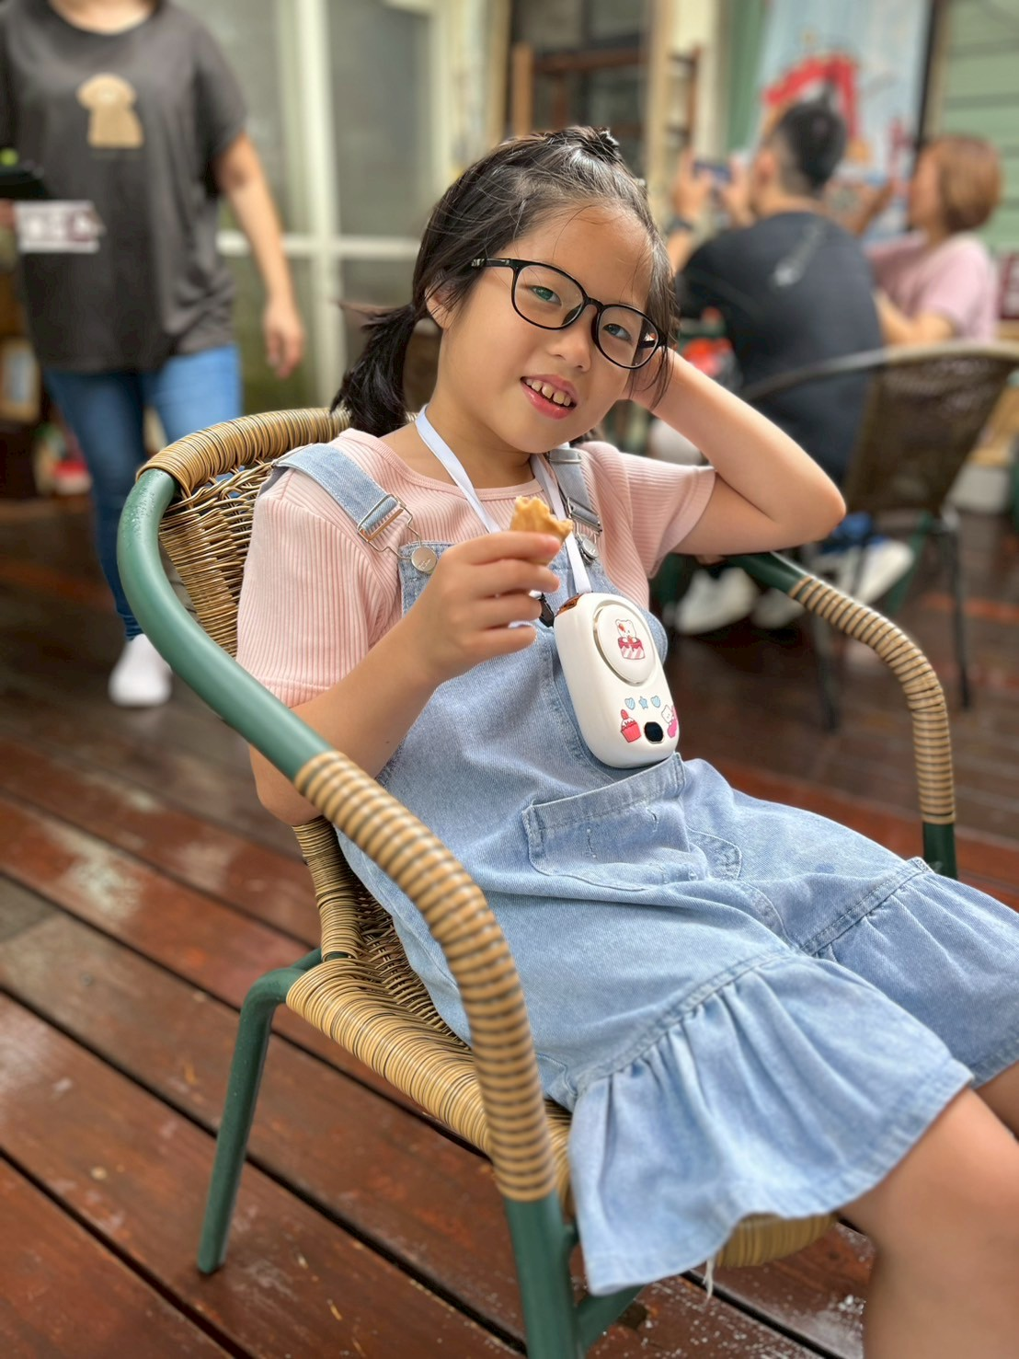






我的暑假生活
三年乙班 17號 翁孟歆

Slide 3
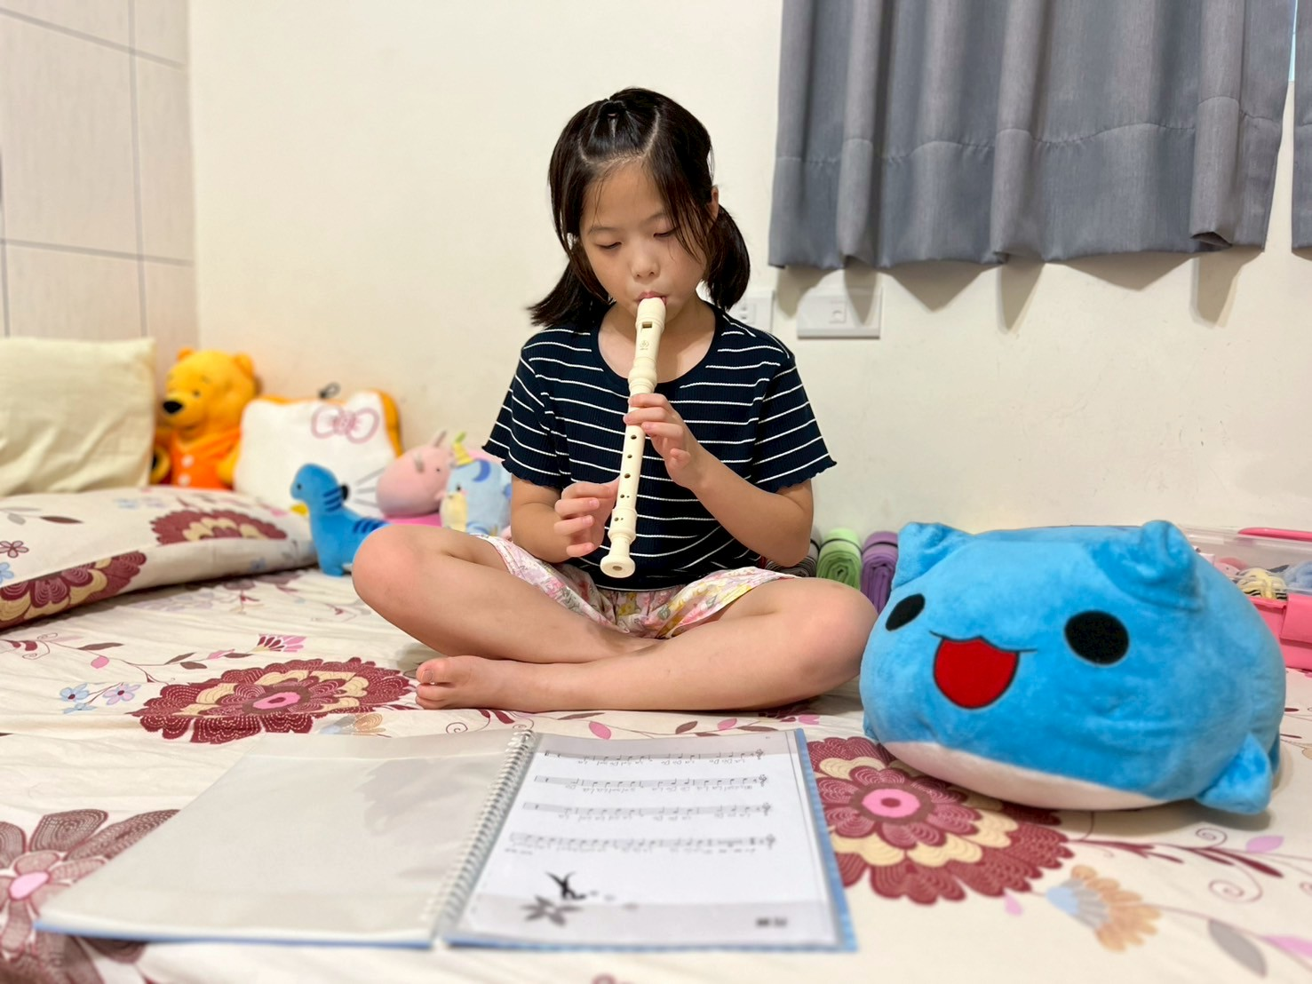
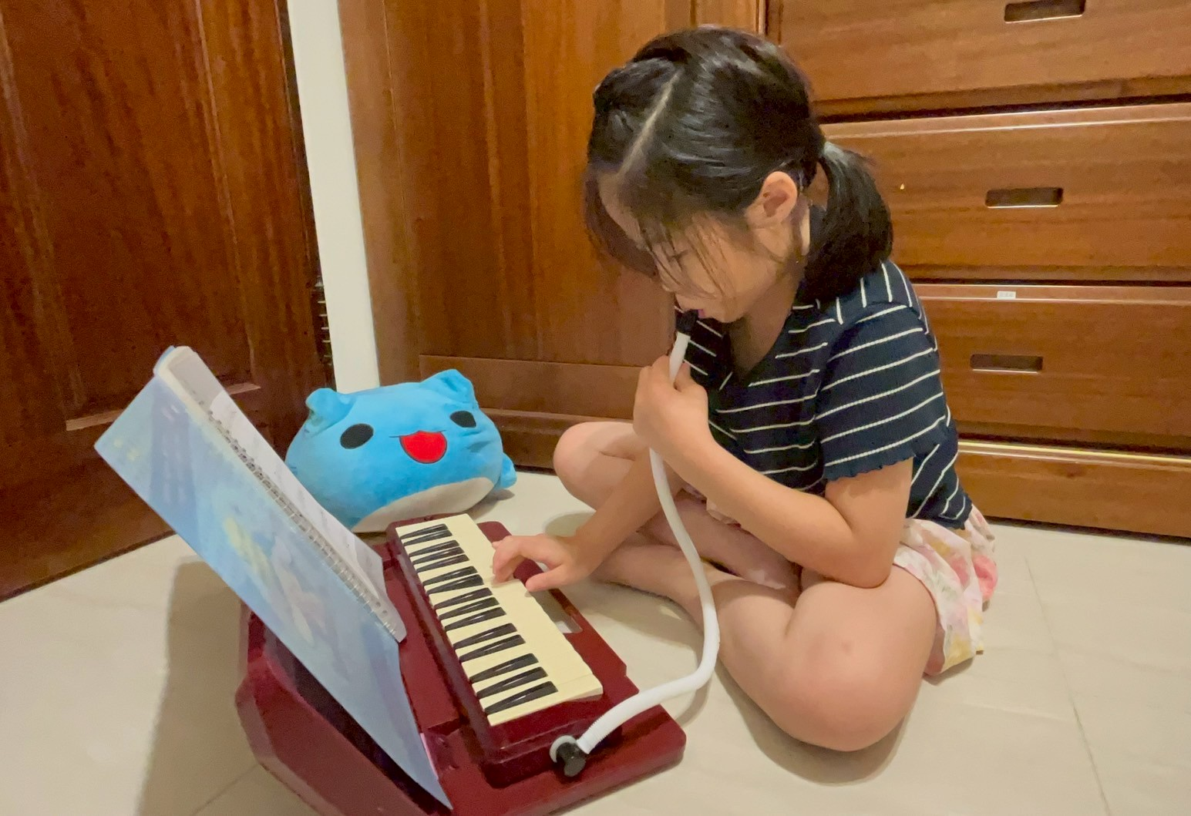
雖然我還沒有很熟練，
但我有還是有很努力唷！
練口風琴
練直笛

Slide 4


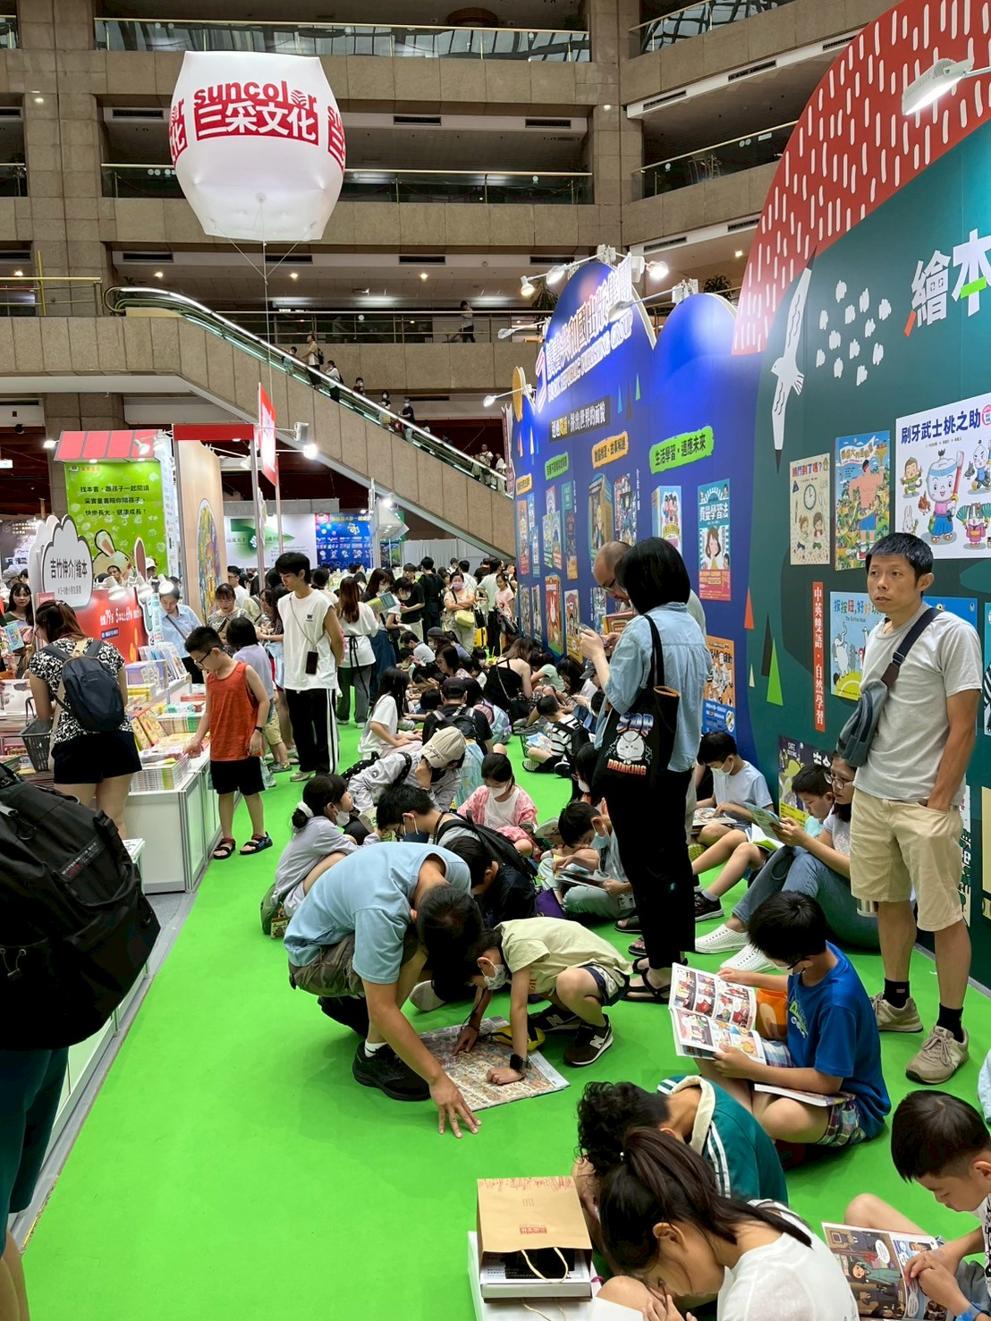
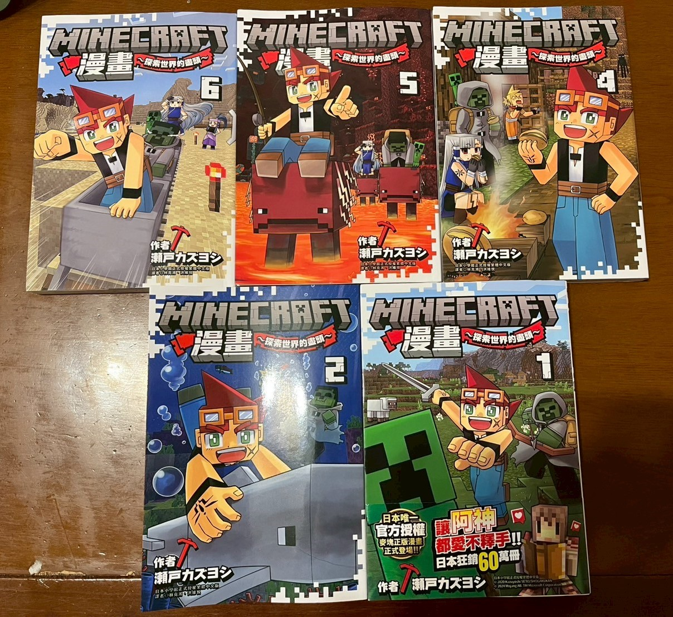
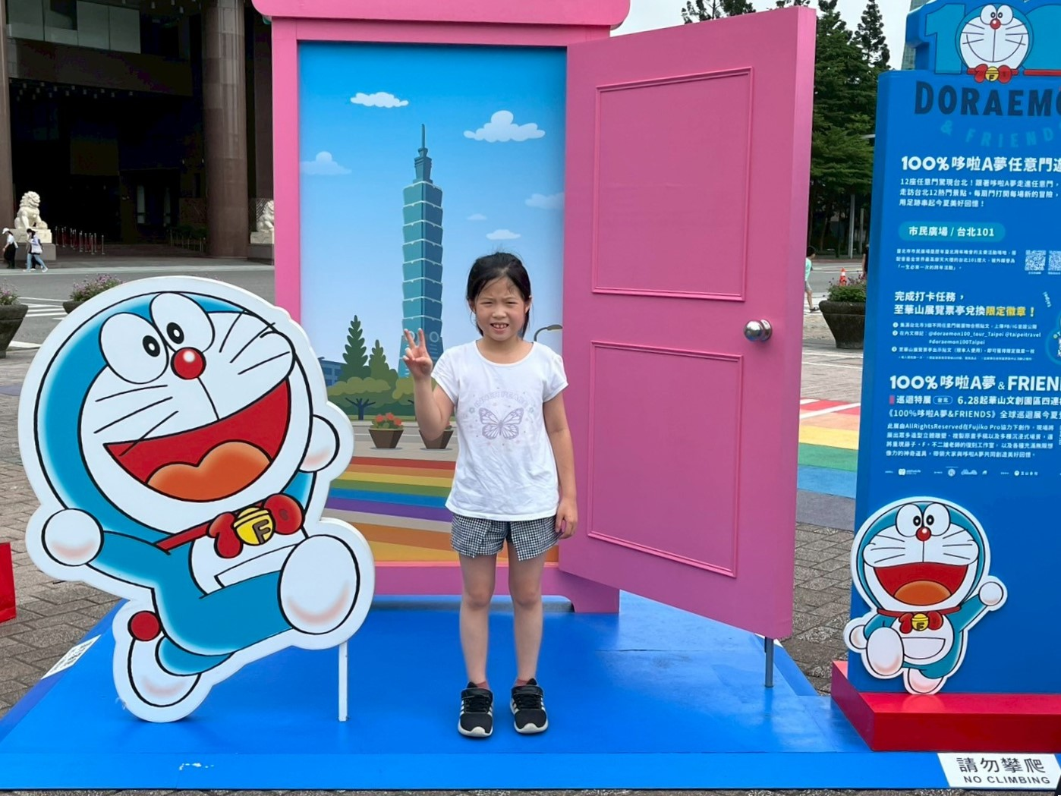
我讀得好開心啊!
台北市政府
逛書展

Slide 5
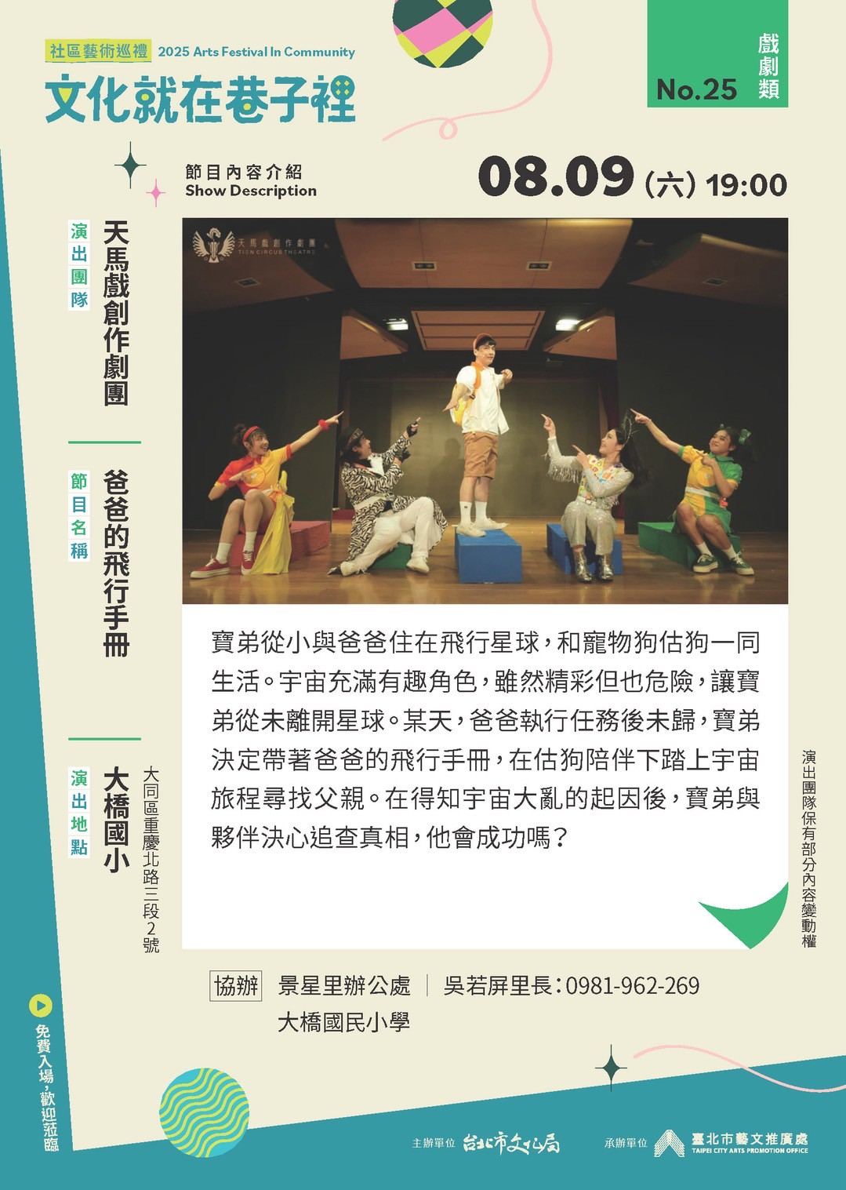
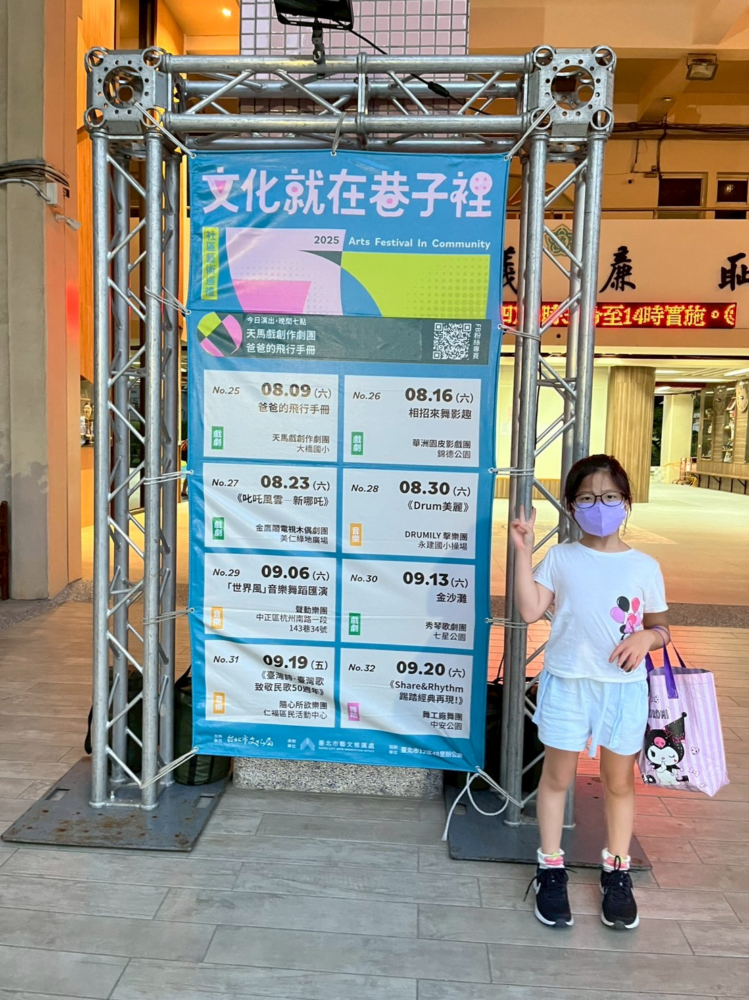
戲
劇
欣
賞
文
化
就
在
巷
子
裡

Slide 6
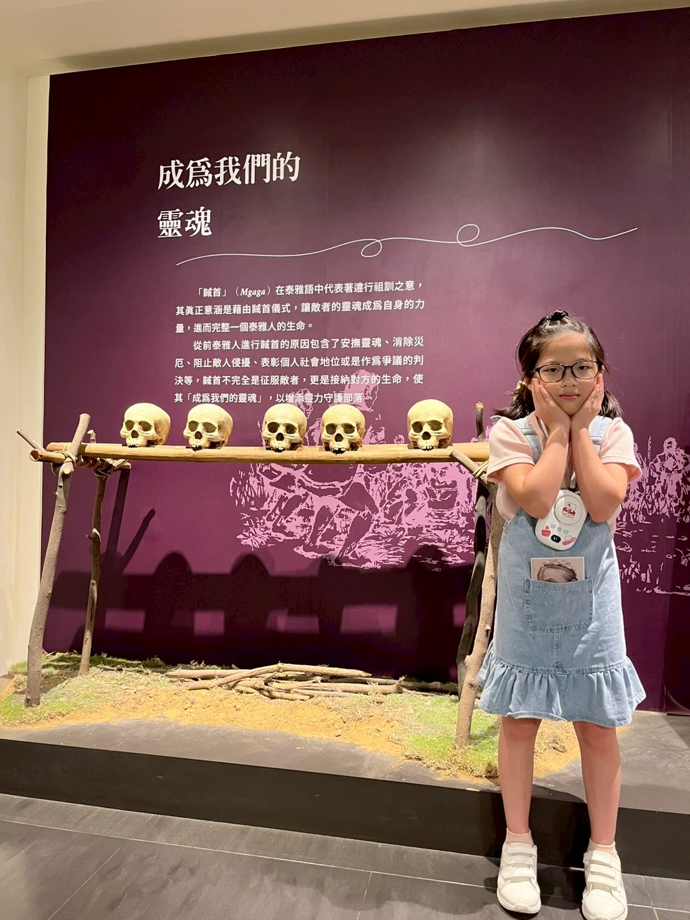
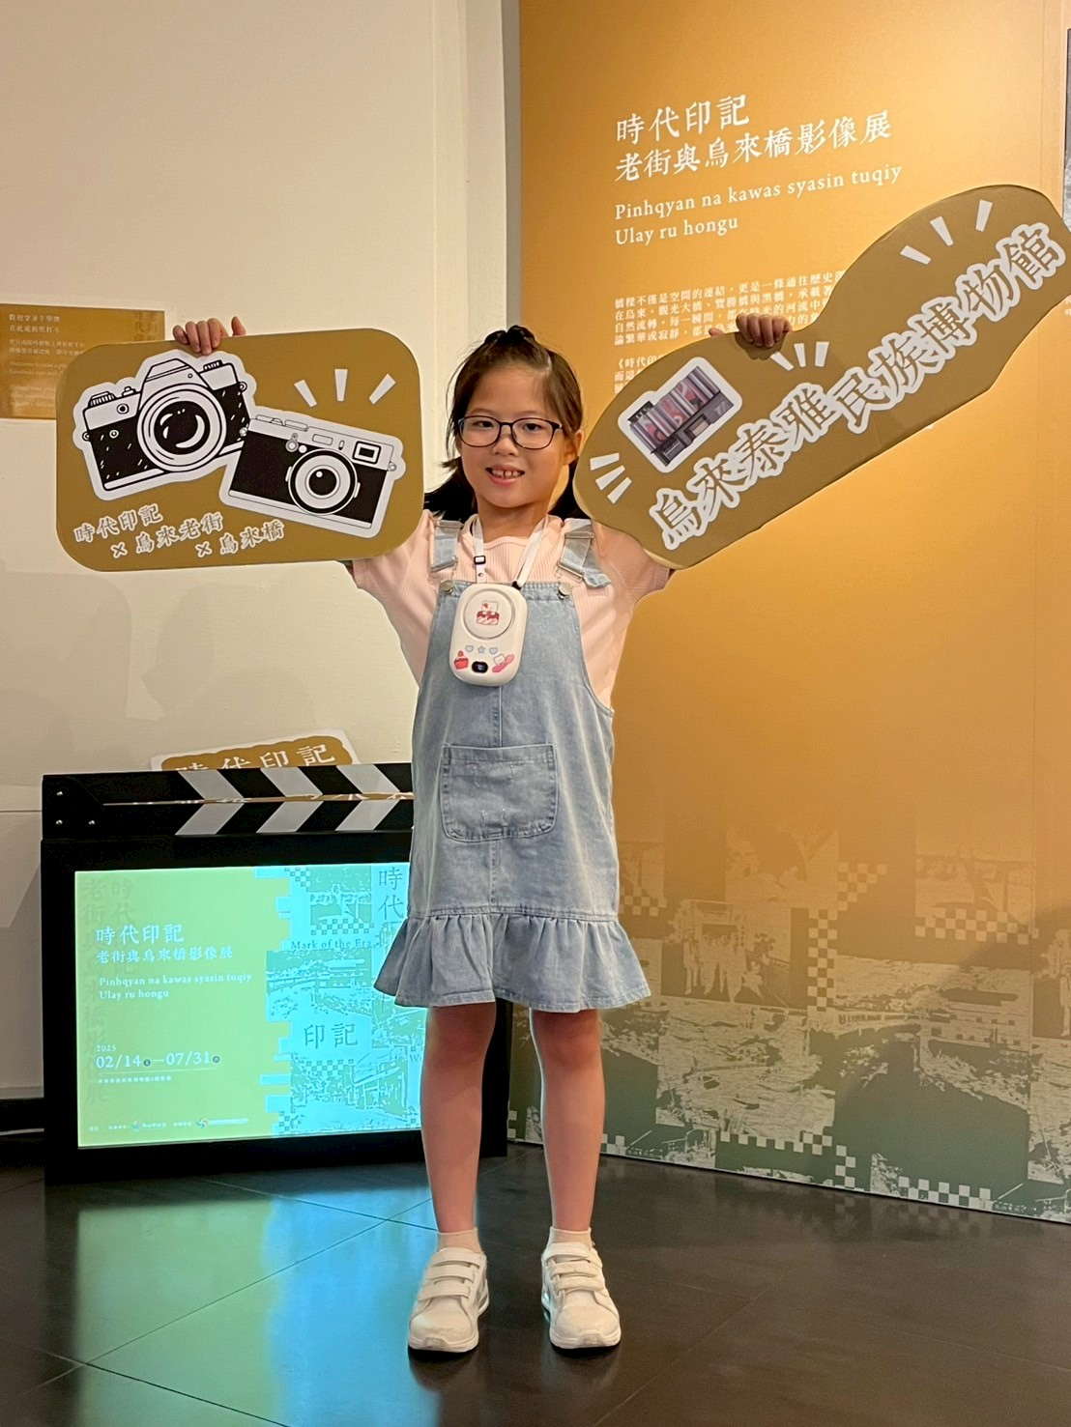
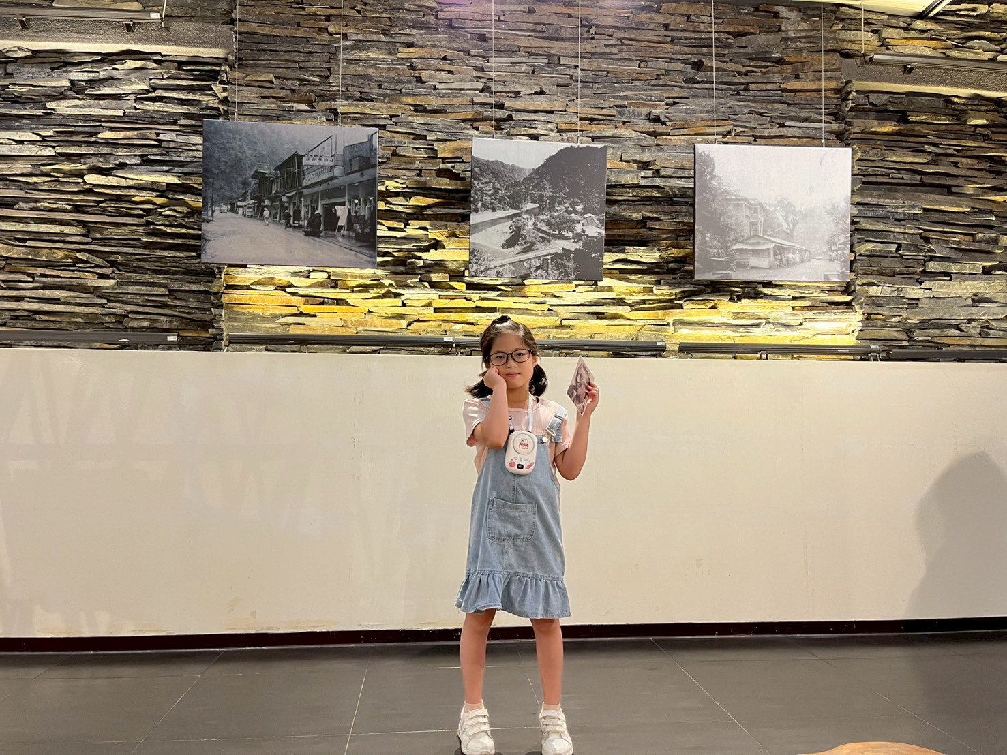
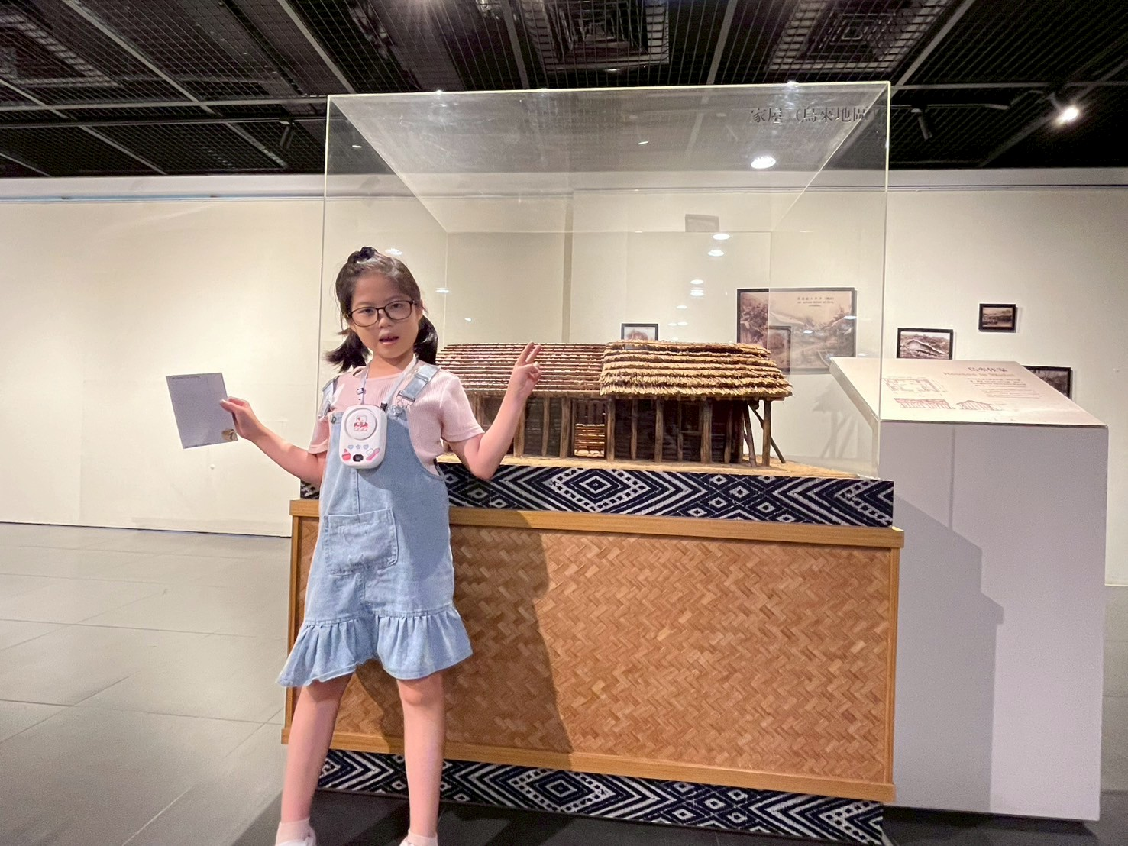
烏來一日遊-泰雅民族博物館
好可怕的骷顱頭 >_<

Slide 7
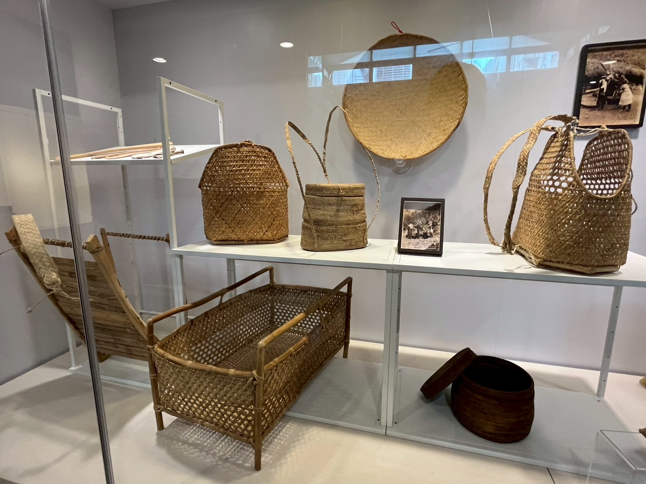
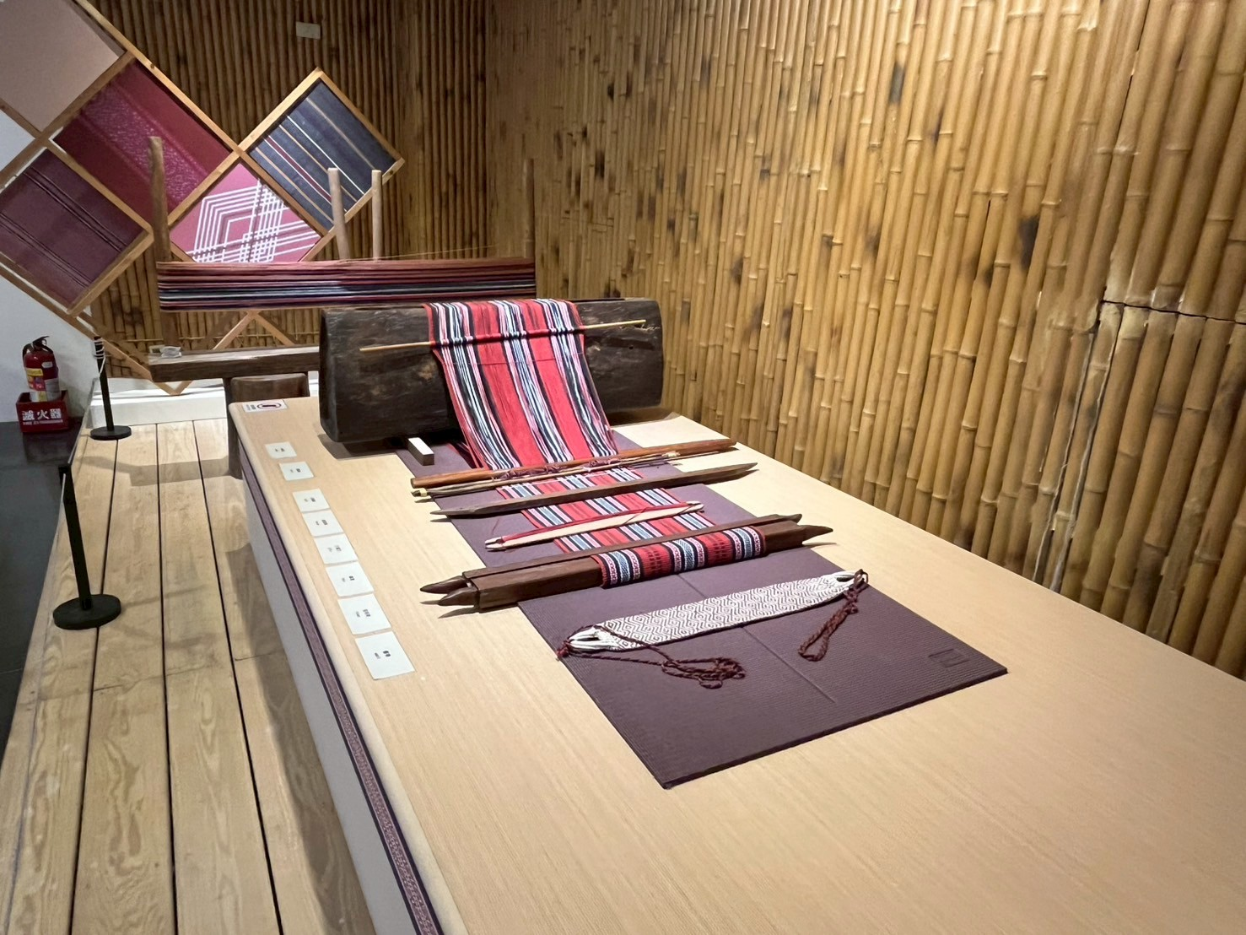
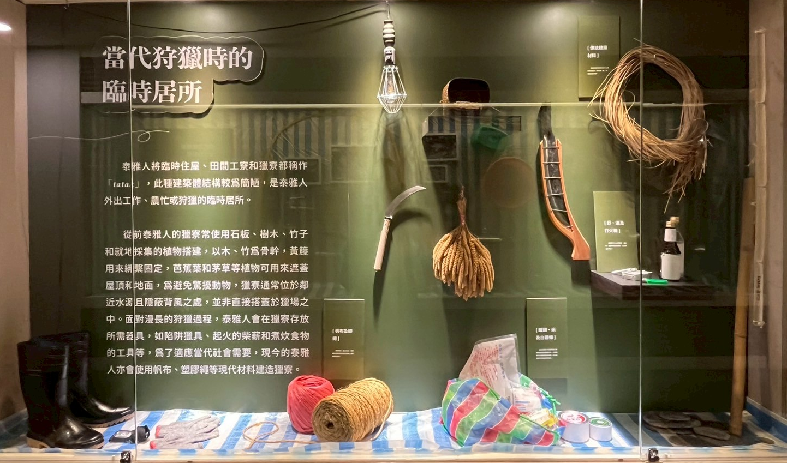
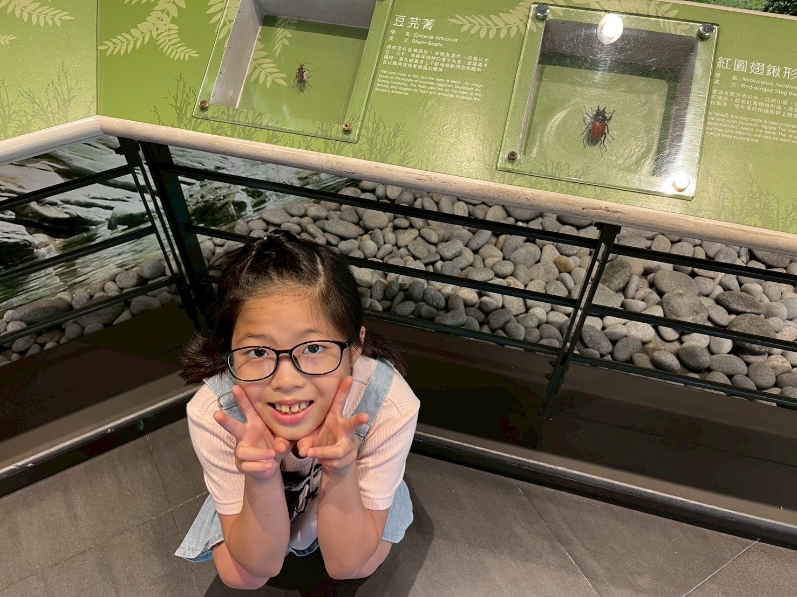
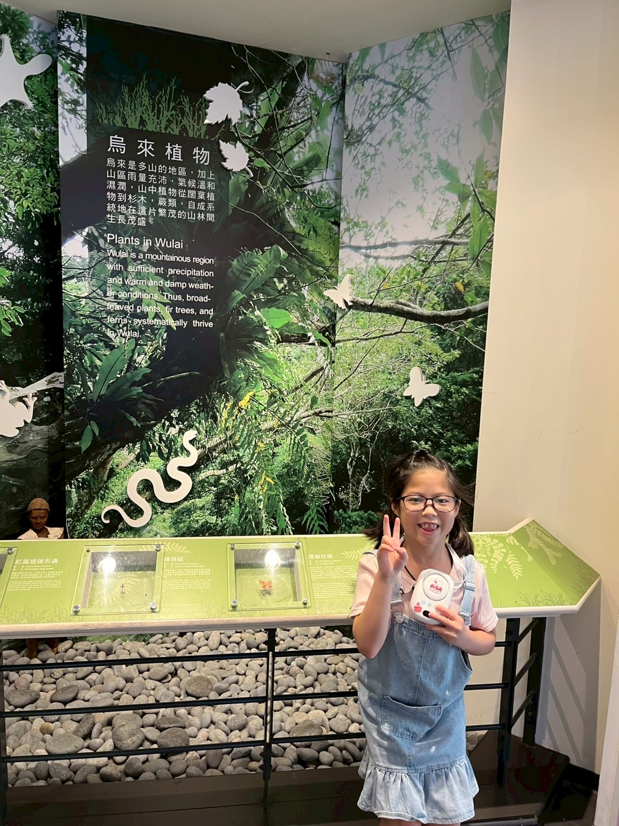
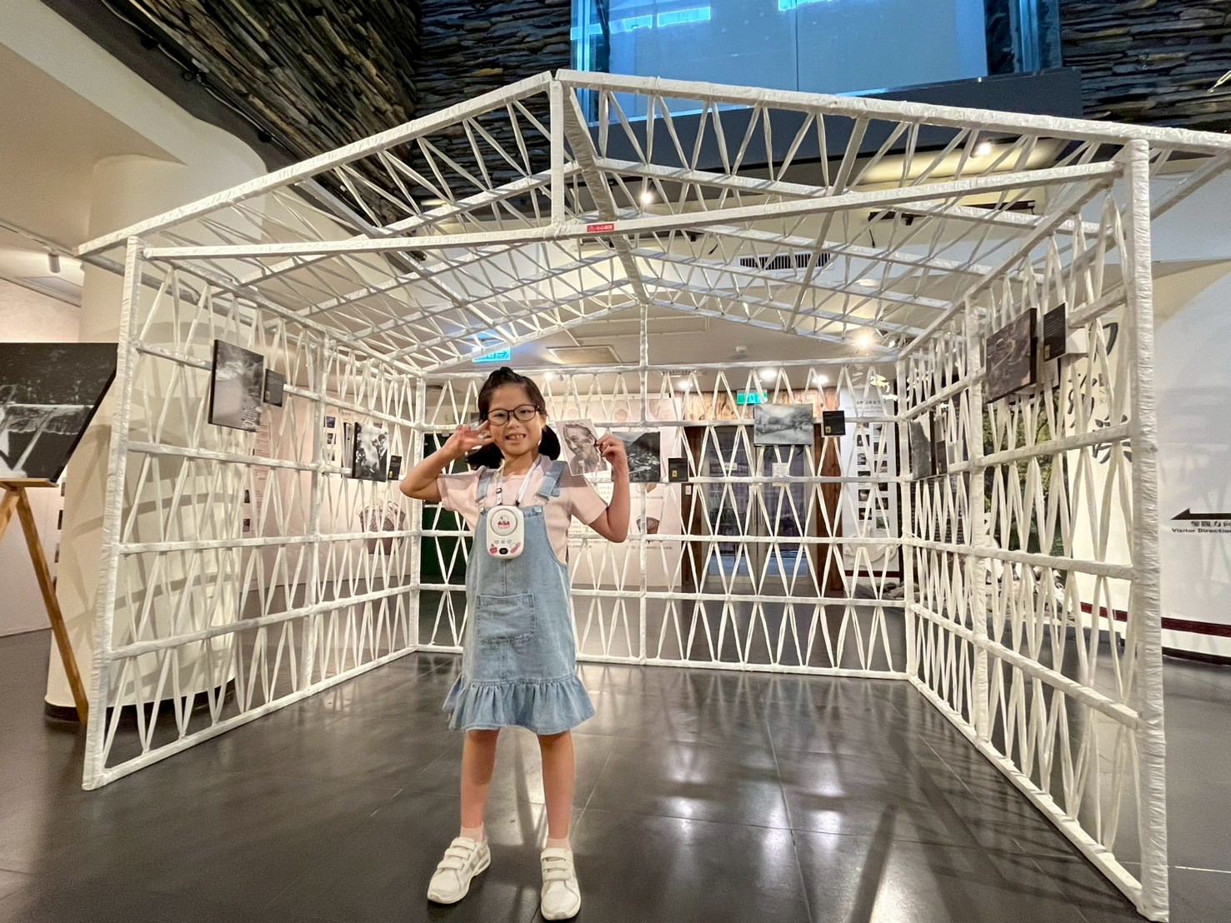
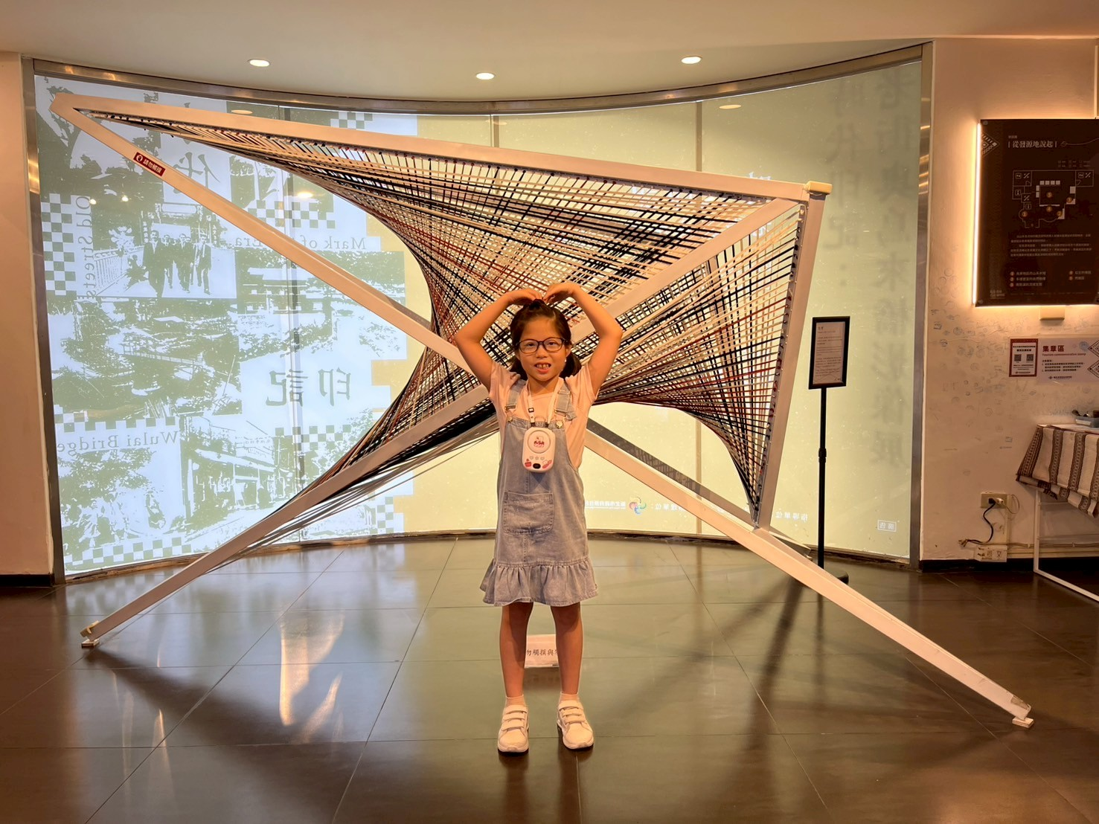
烏來一日遊-
泰雅民族博物館

Slide 8
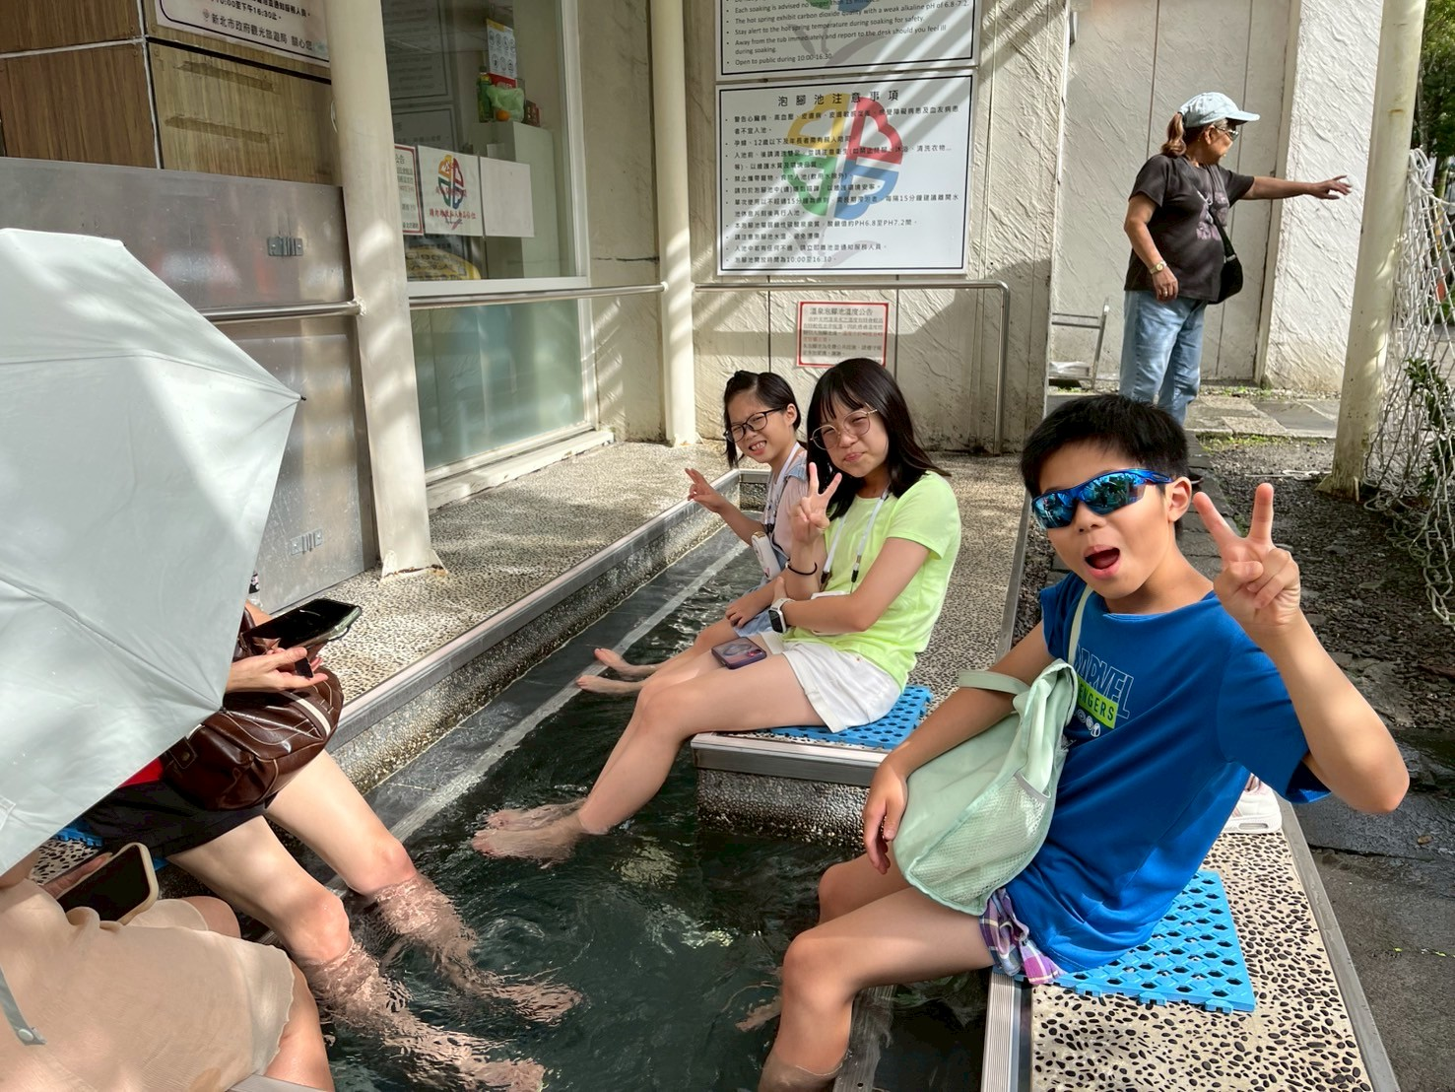
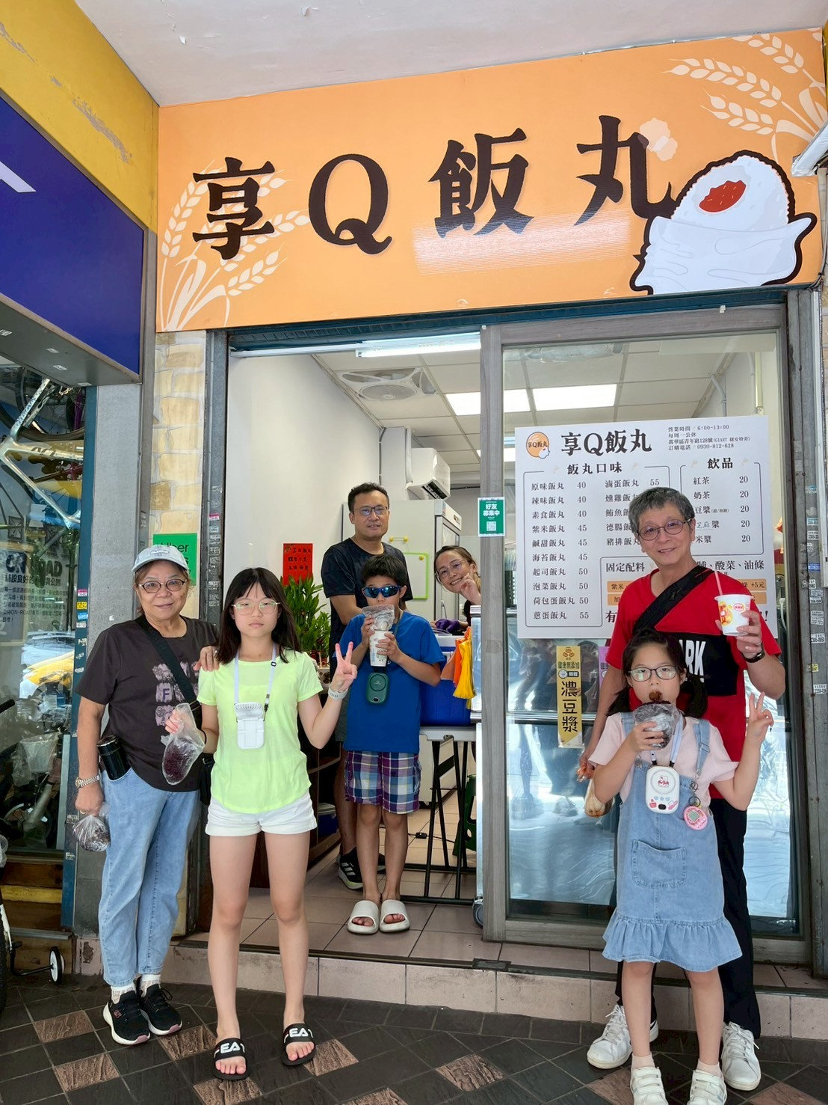
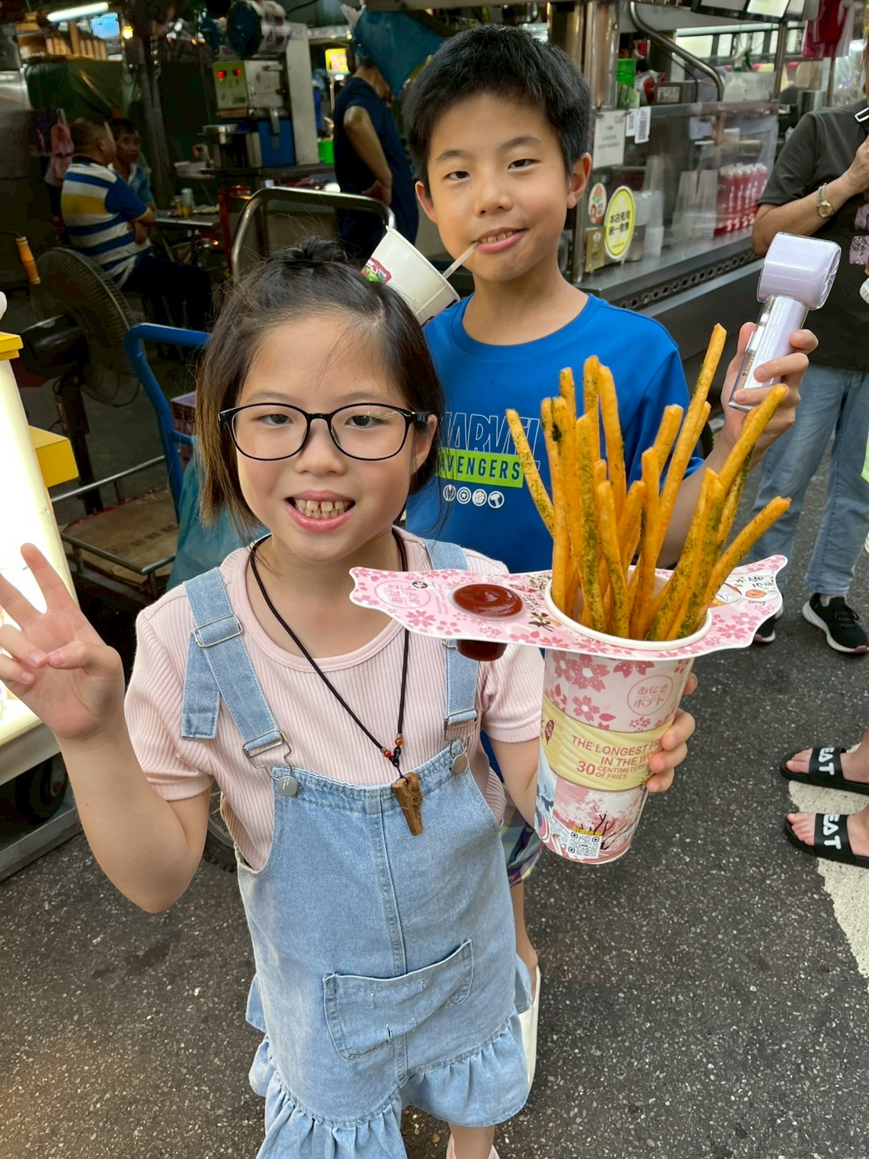
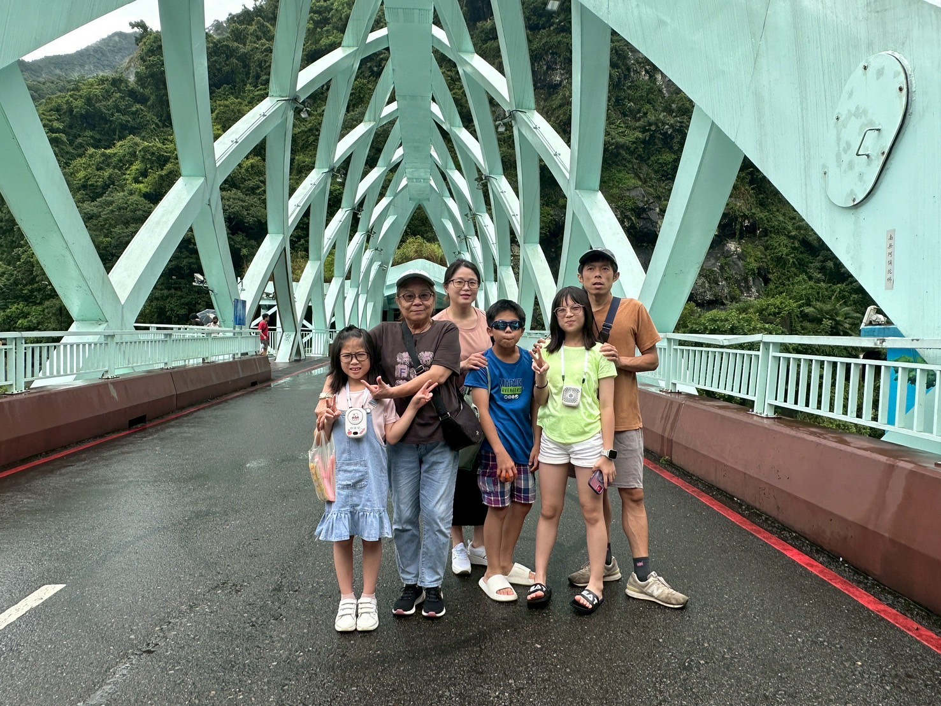
↶舅舅新開幕的店
←烏來泡腳池
烏來覽勝大橋
全家福↷
南機場夜市
的大薯條 ↬
Notes:
烏來覽勝大橋

Slide 9
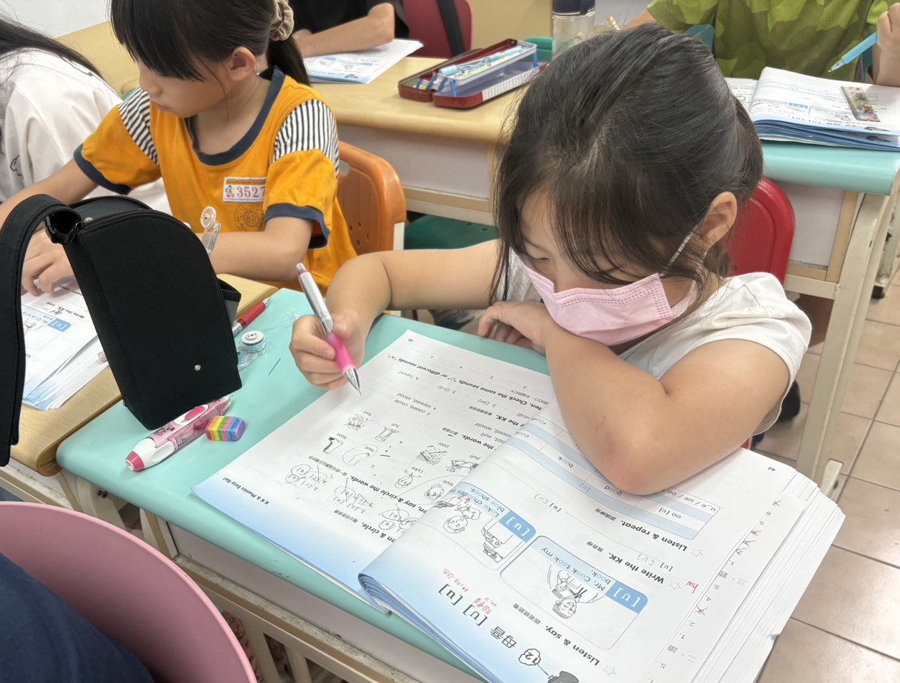
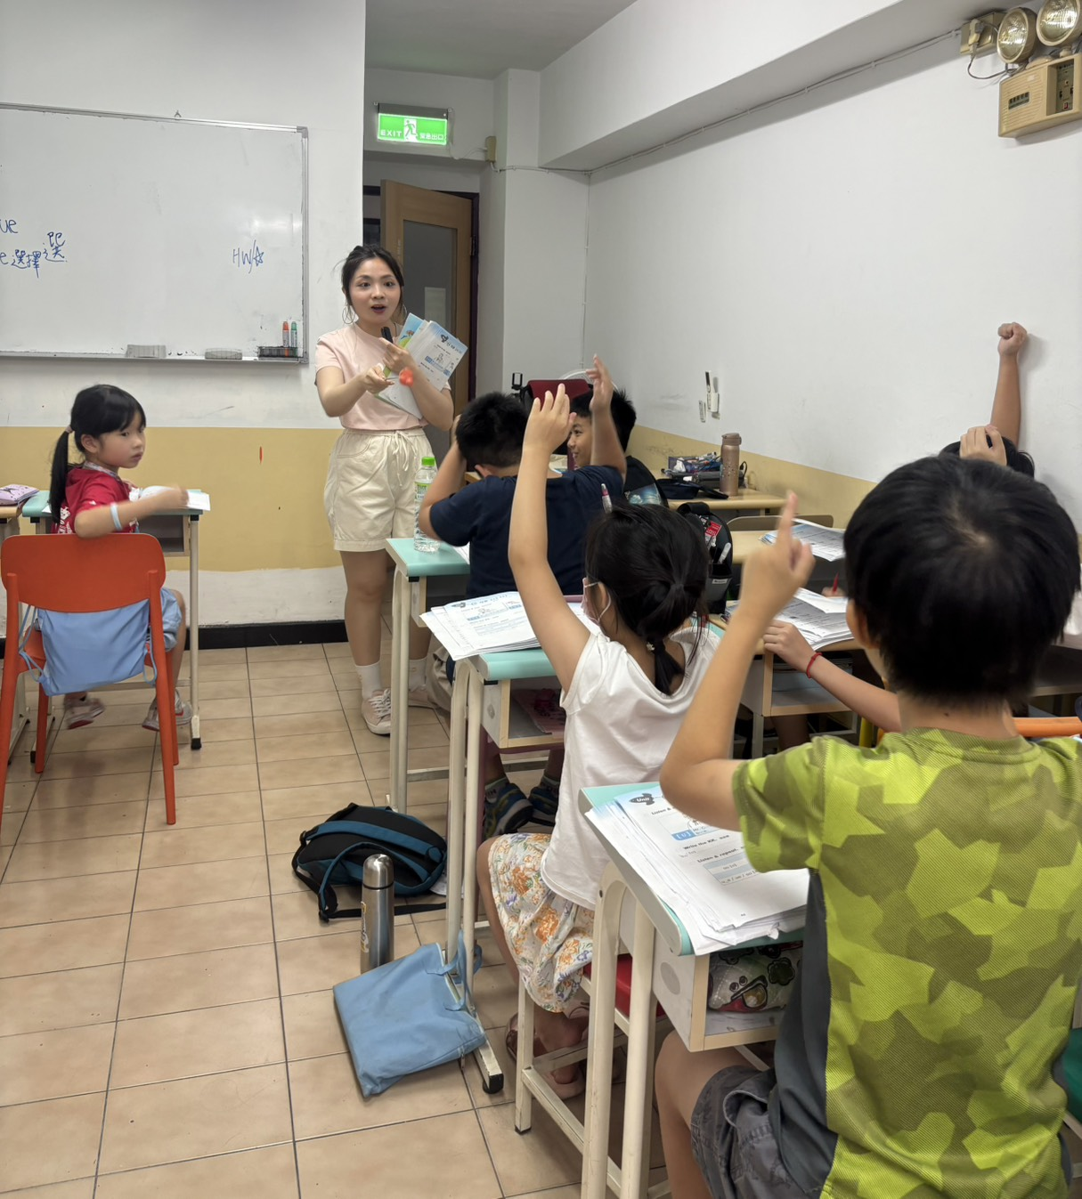
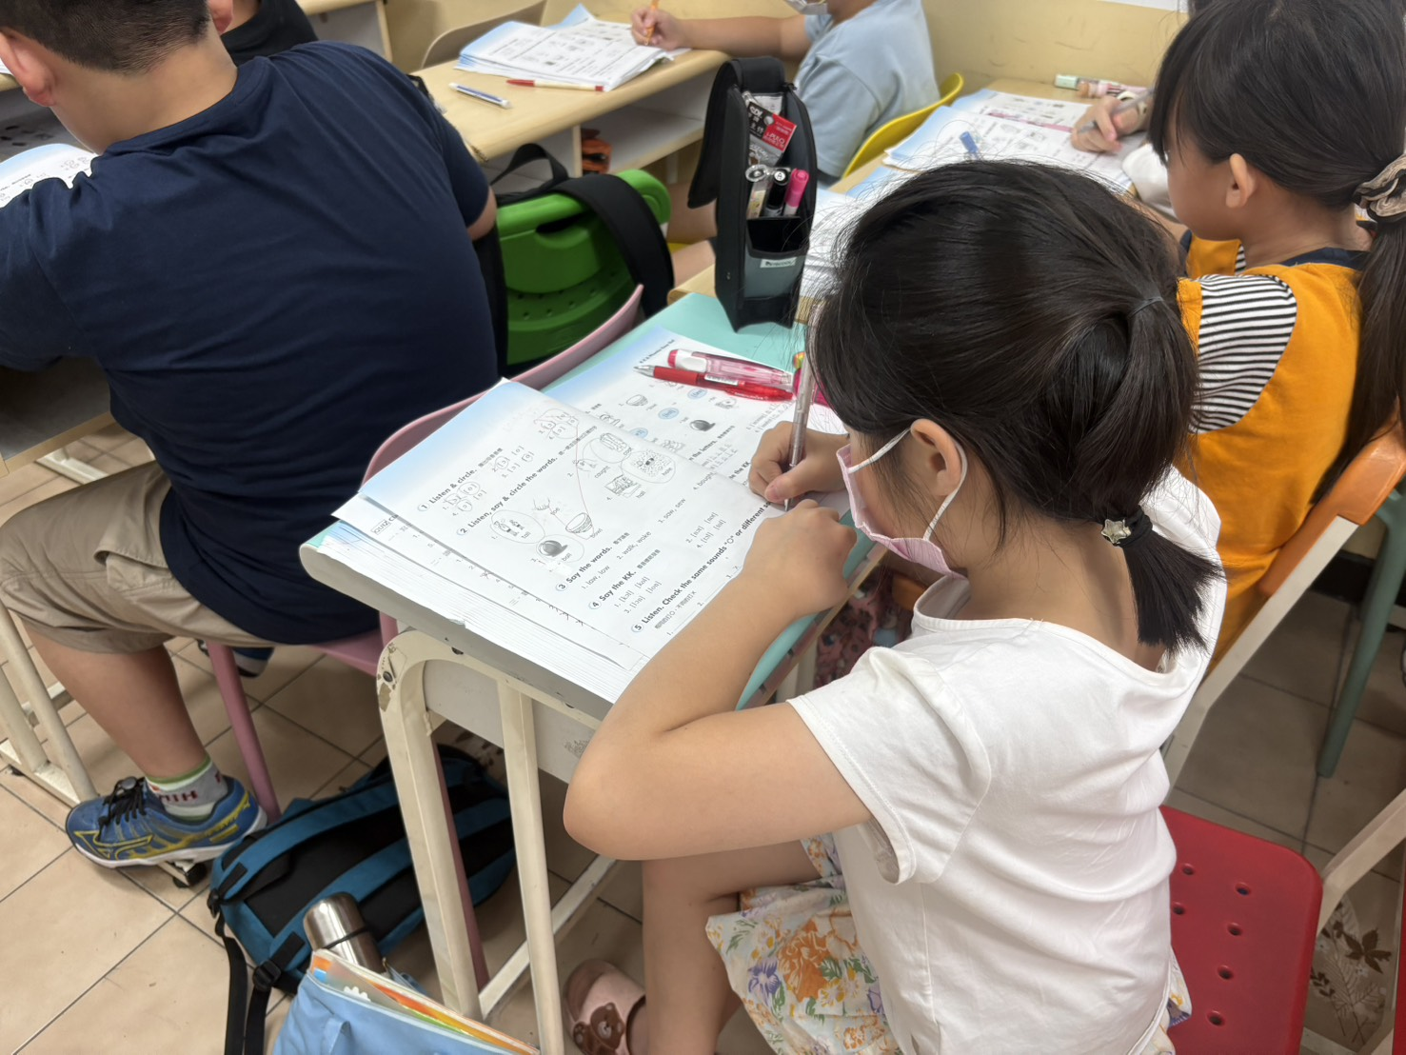
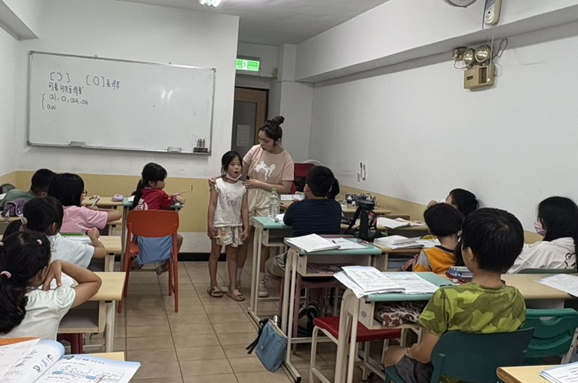
課業輔導-
KK音標
我有很認真唷
(❁´◡`❁)
Notes:
(❁´◡`❁)

Slide 10
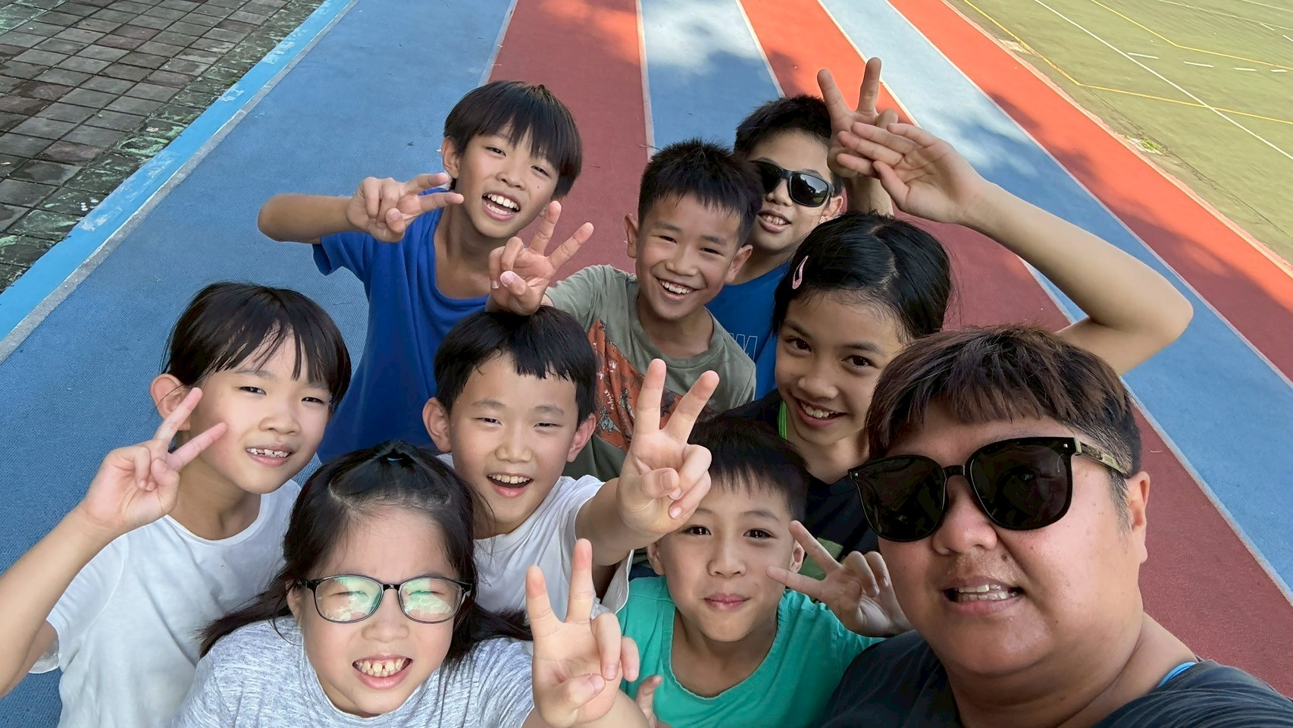
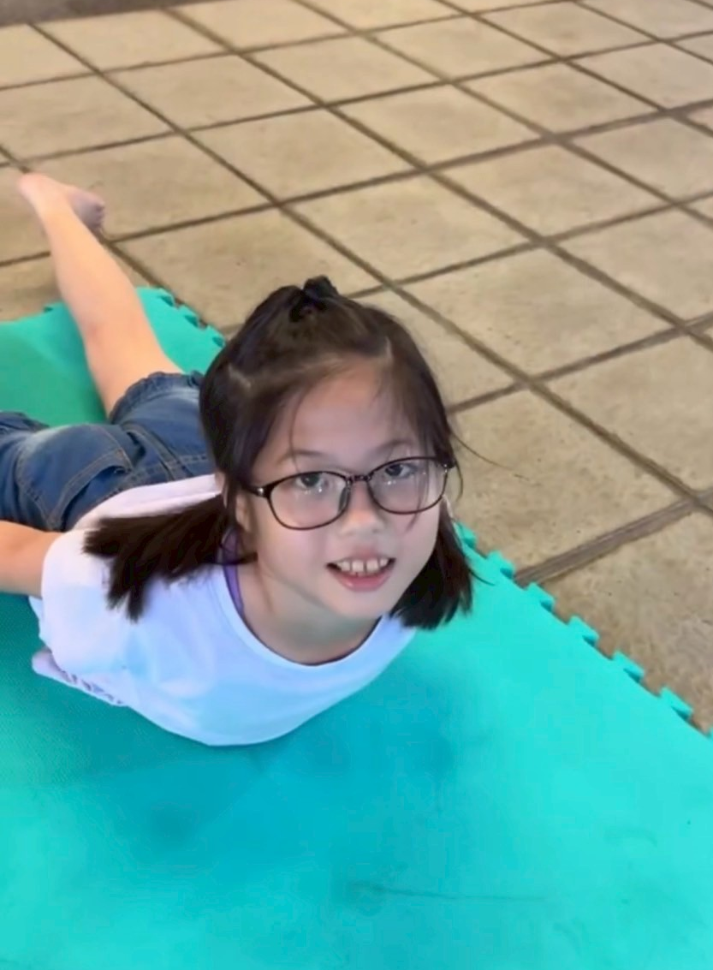
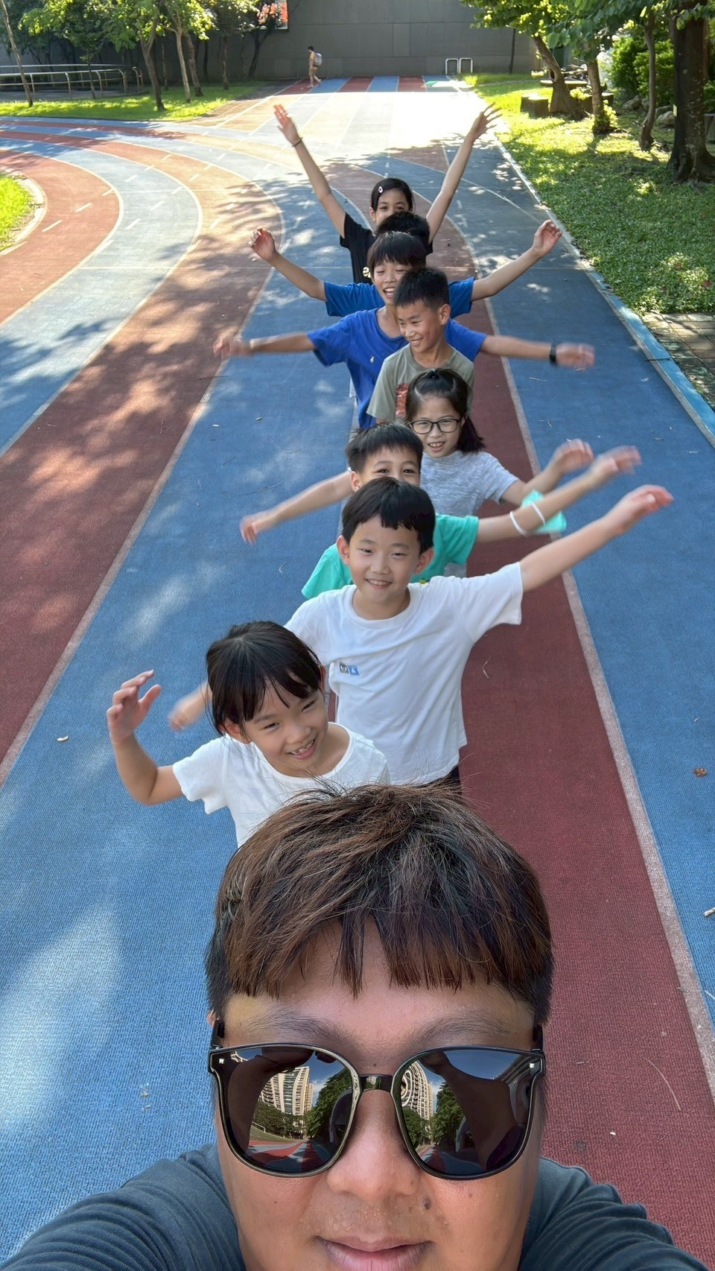
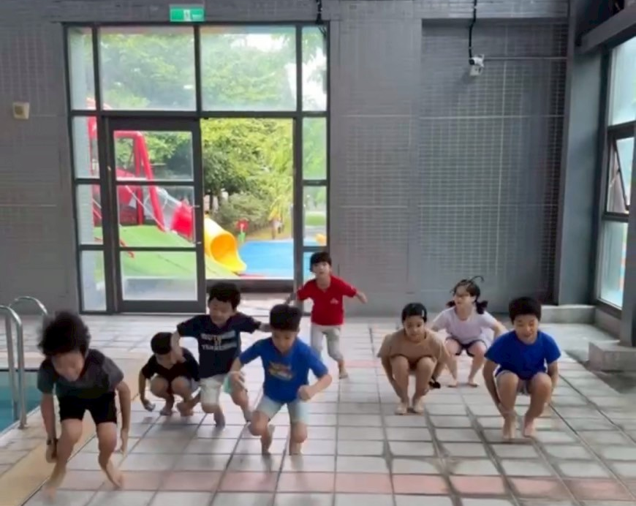
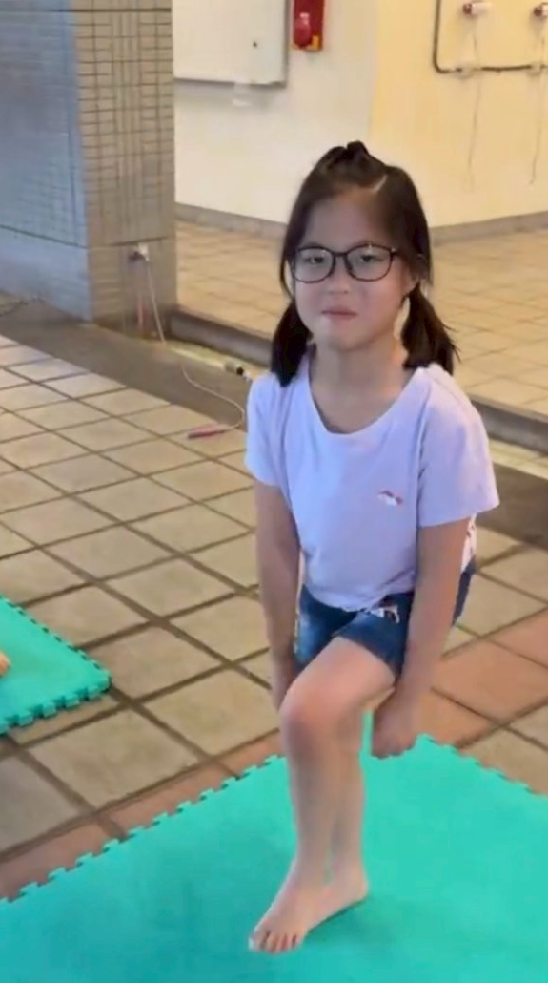
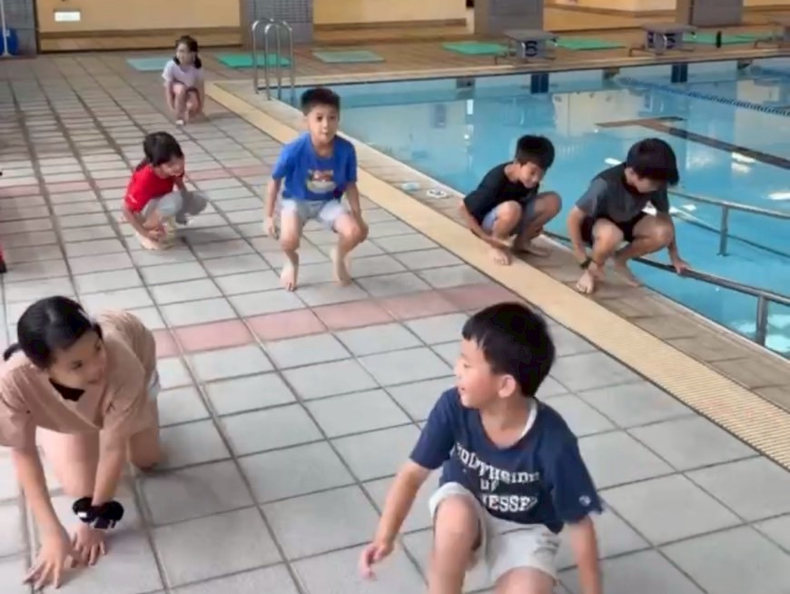
才藝課程-
大橋泳隊
↜巧克力教練
↪我們的日常陸上訓練

Slide 11
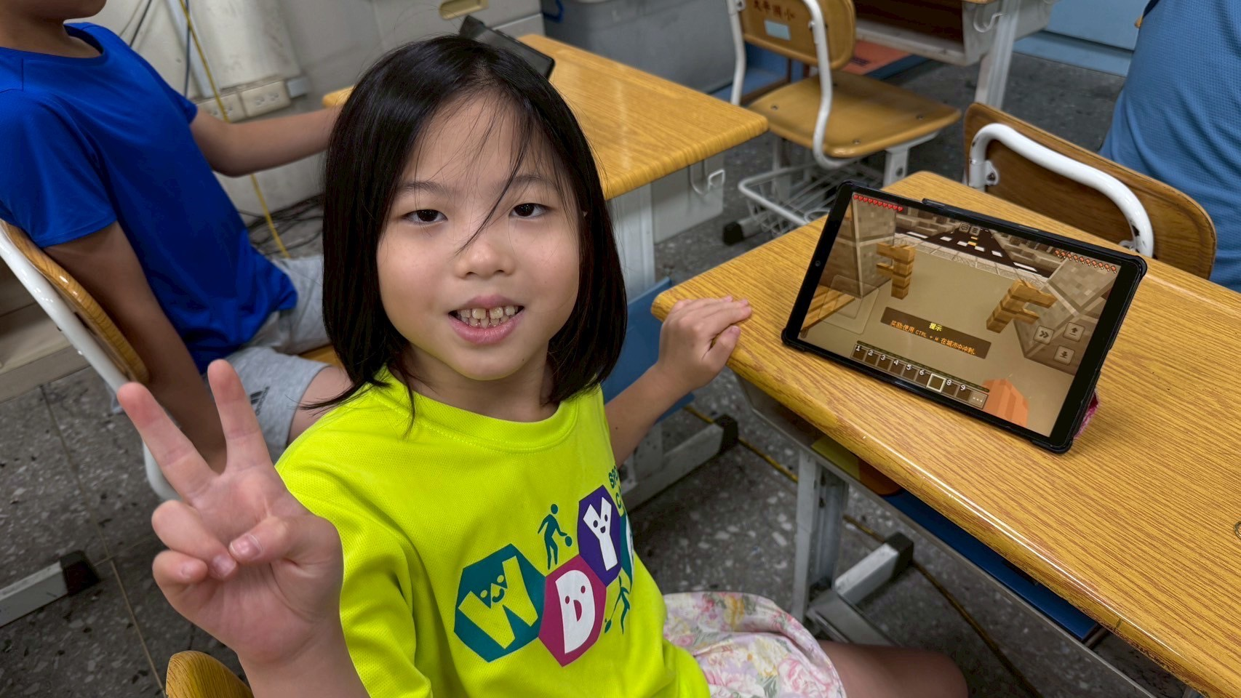
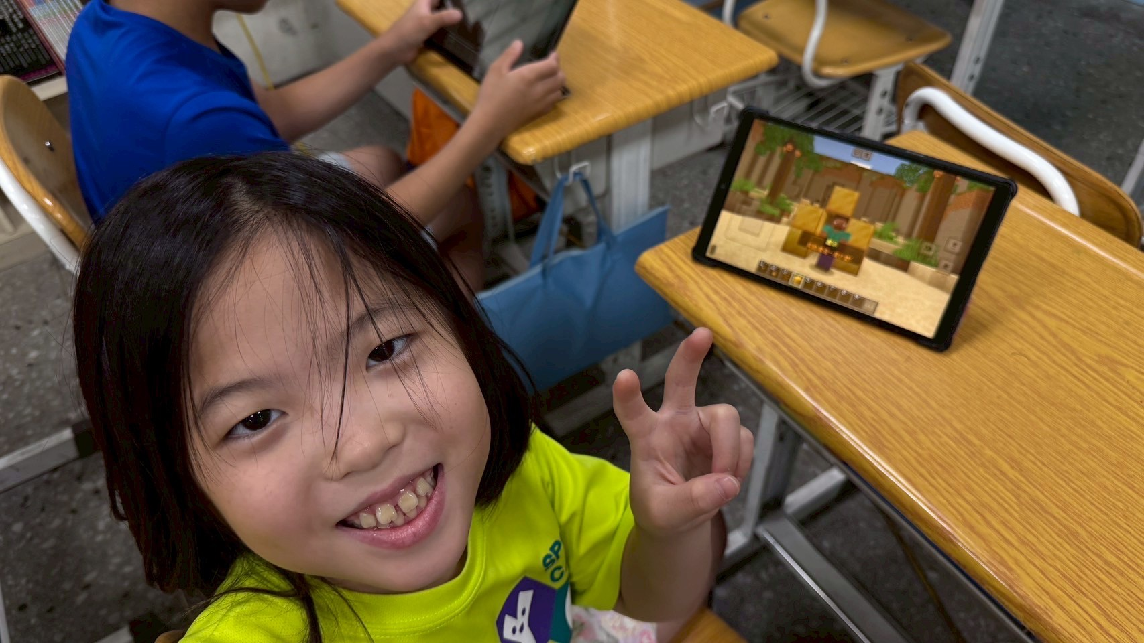
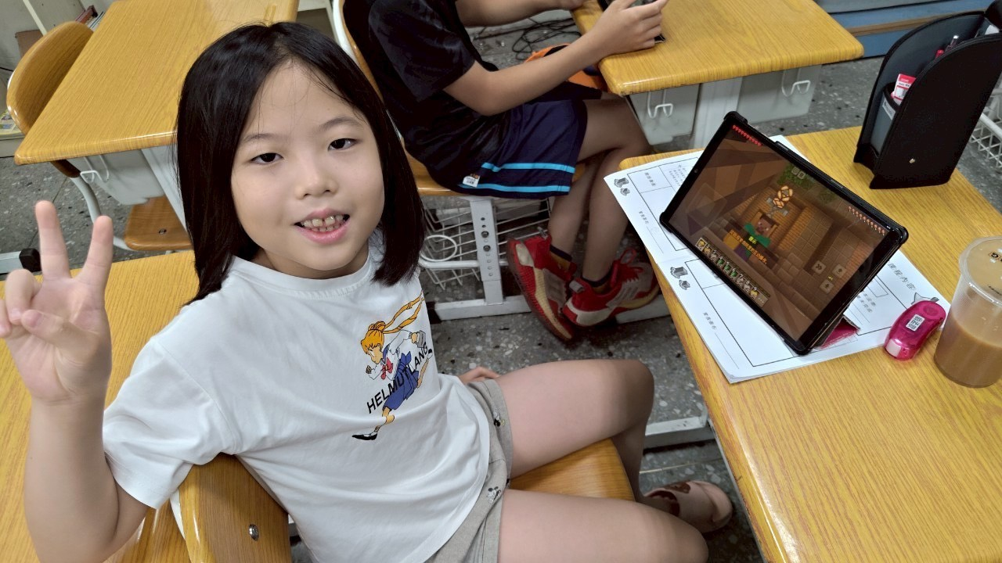
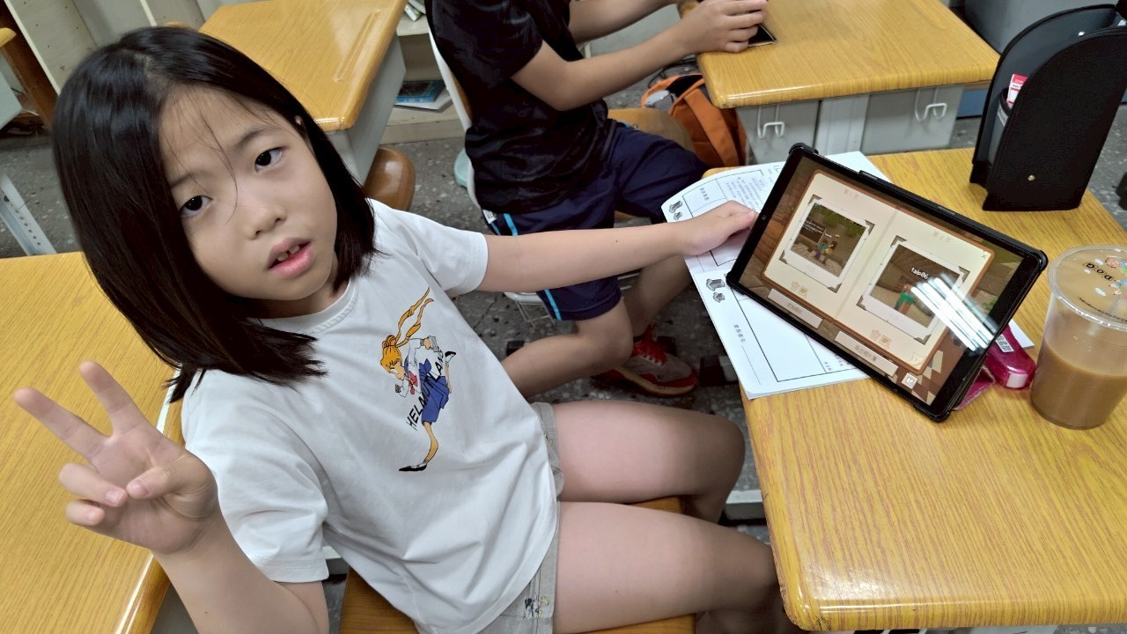
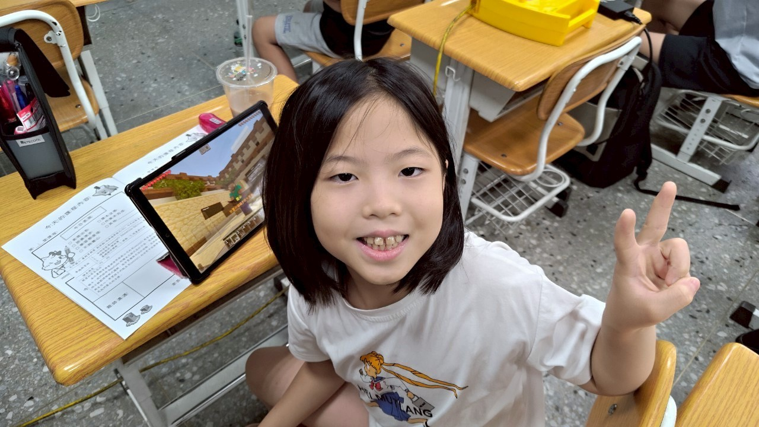
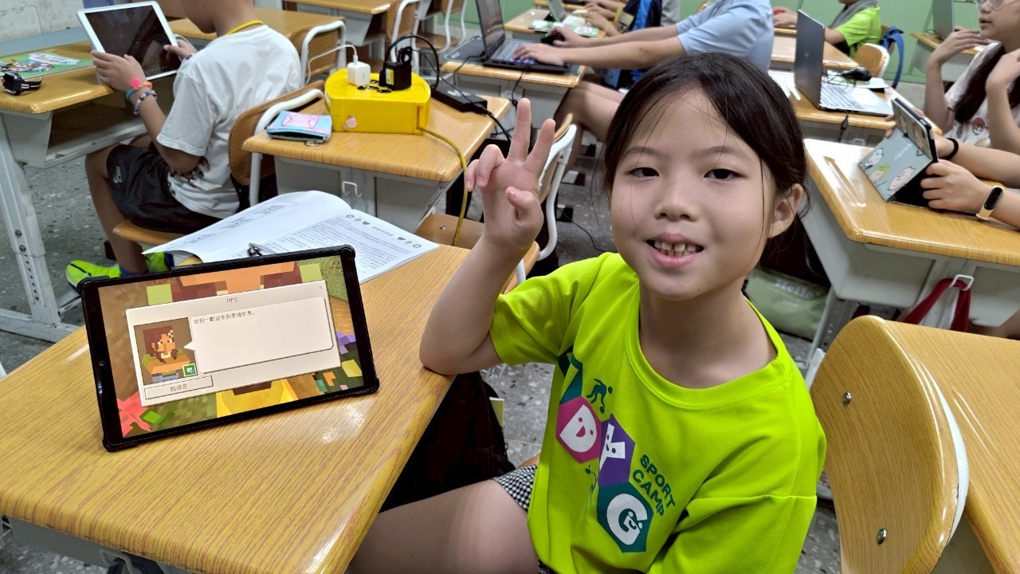
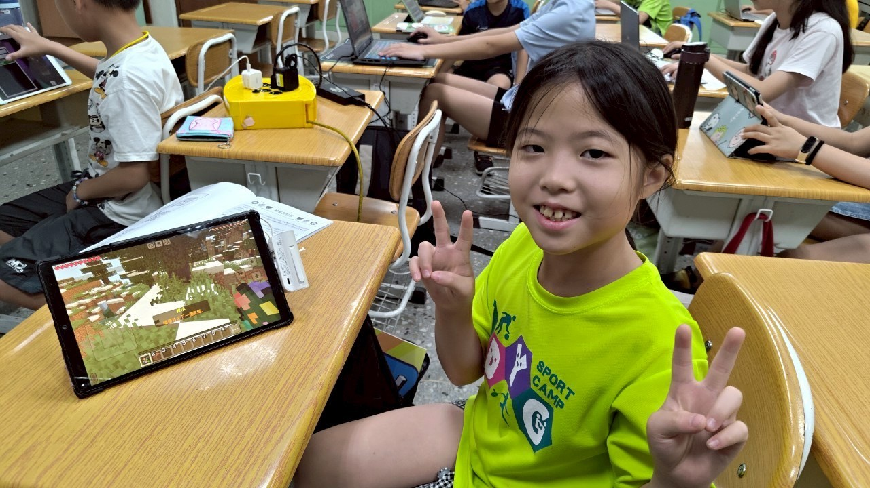
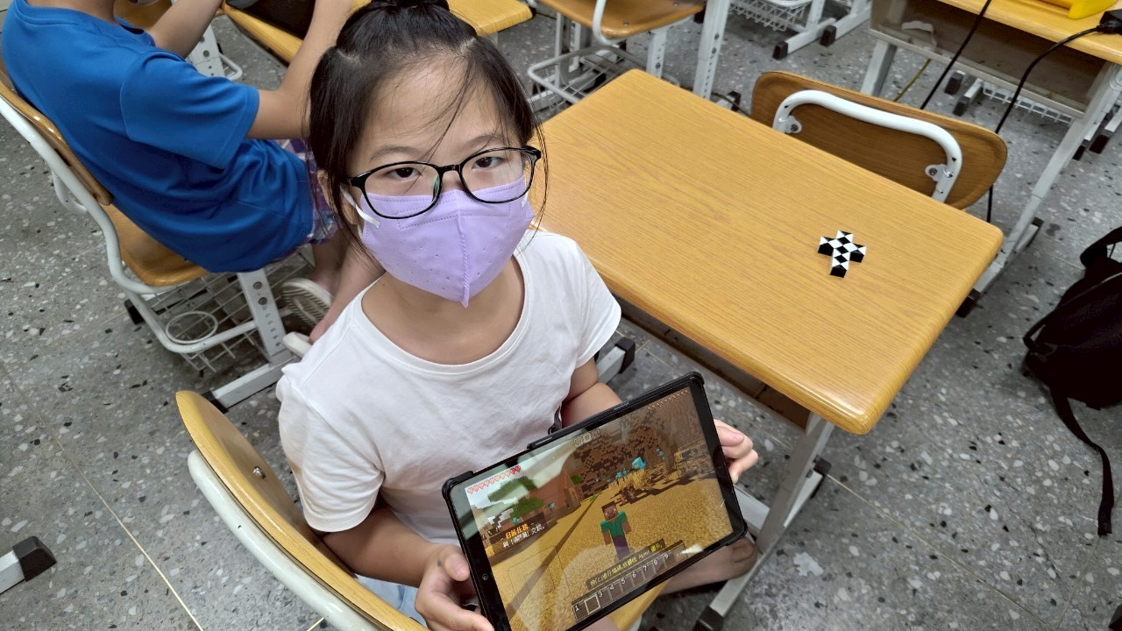
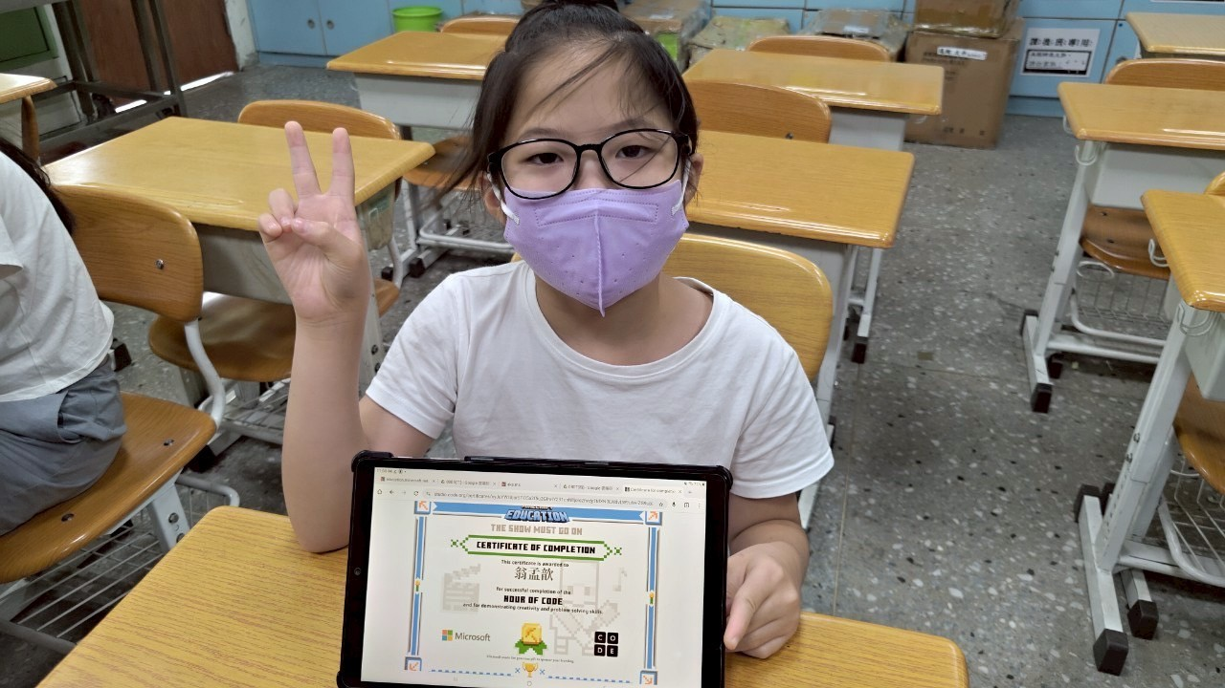
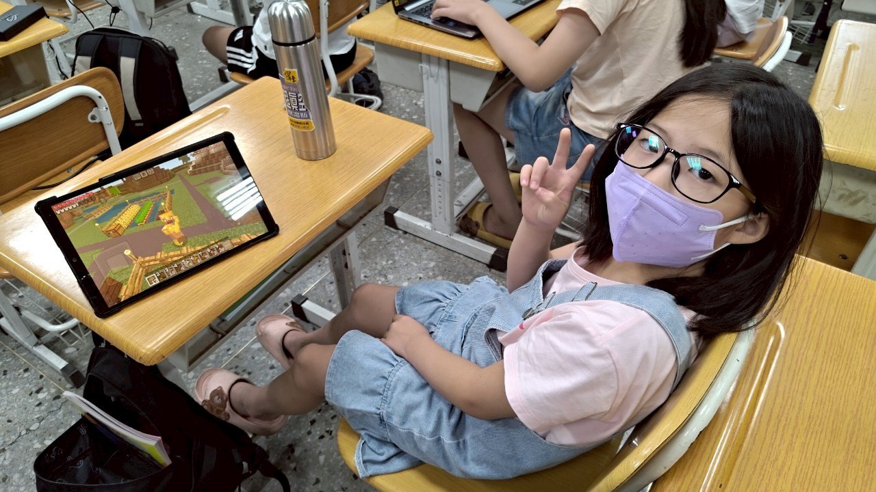
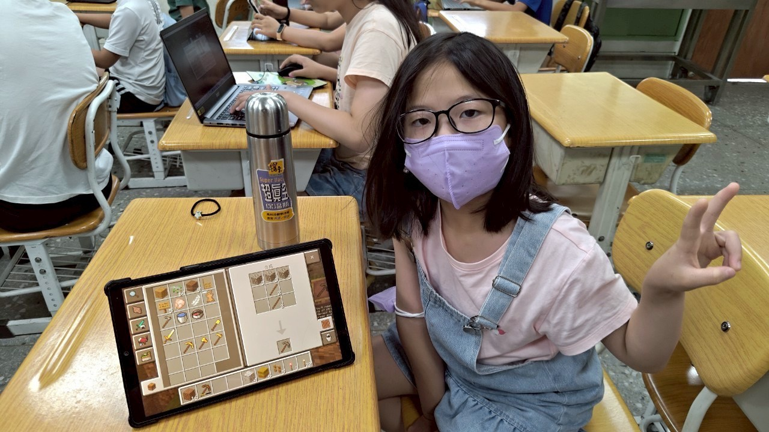
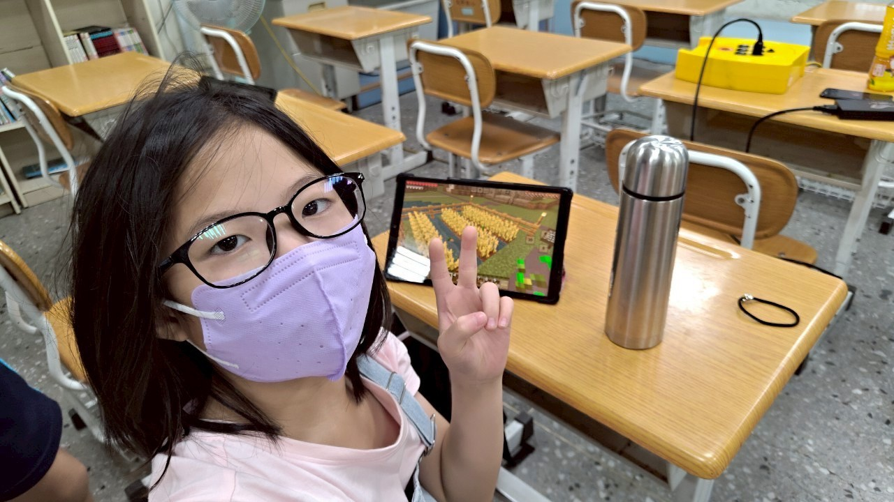
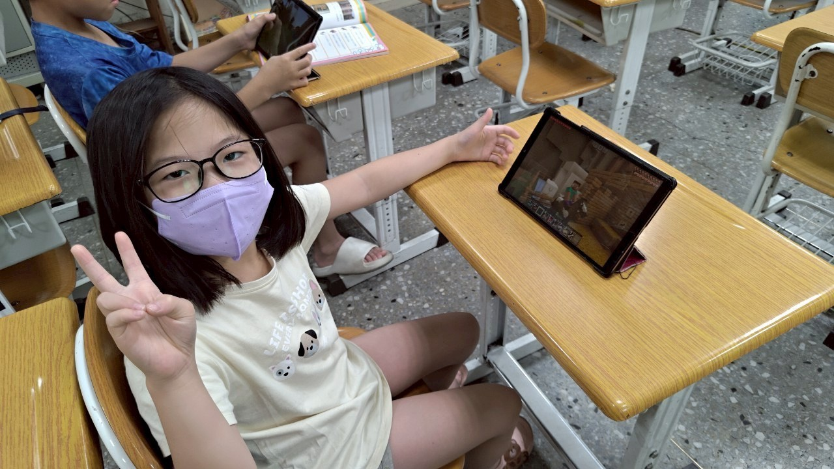
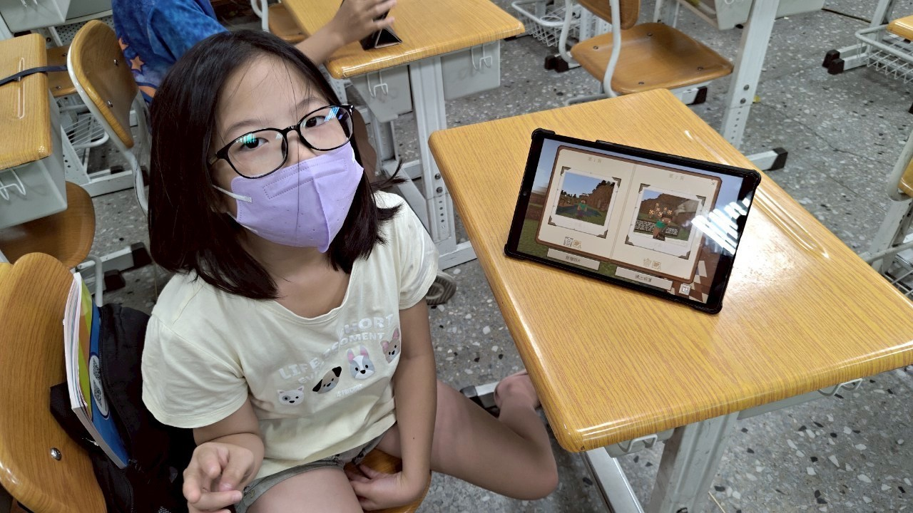
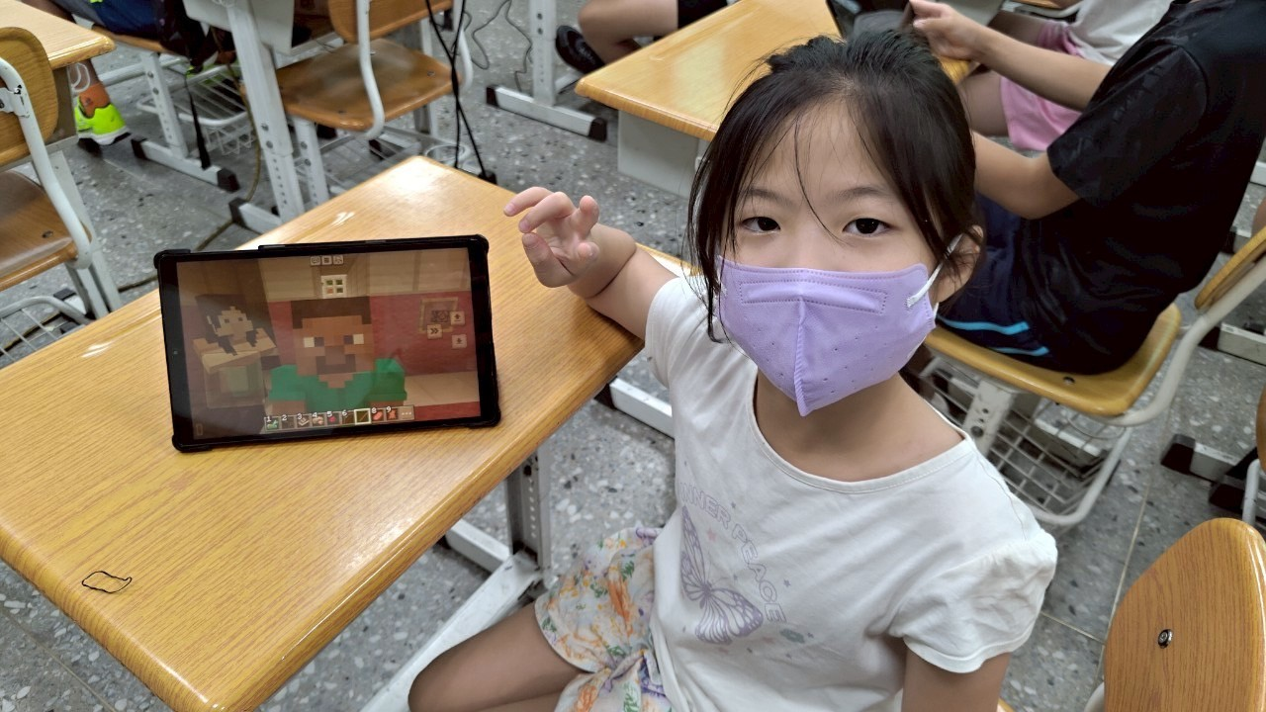
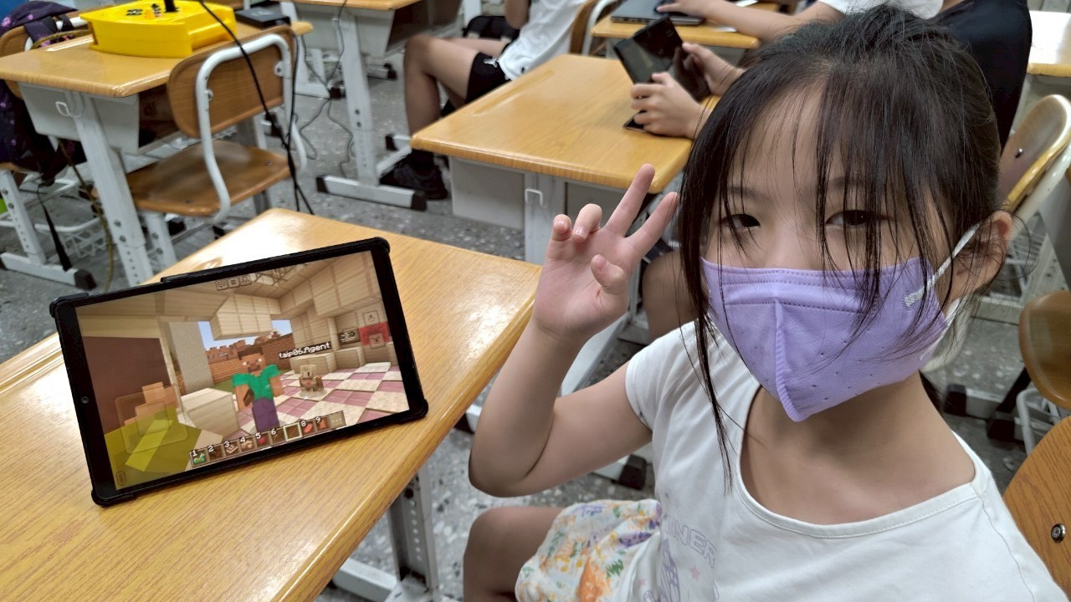
太平暑期育樂營-麥塊課程
(☞ﾟヮﾟ)☞
☜(ﾟヮﾟ☜)
開課囉
任務完成
互動
相機與相簿
黑板
NPC開啟網頁
瞬間移動
滿地生物植物
遊戲證書
藏寶箱
合成
種植
8/4~8/12
騎乘
射箭釣魚
紅石房
傳喚機器人
未完待續……

Slide 12
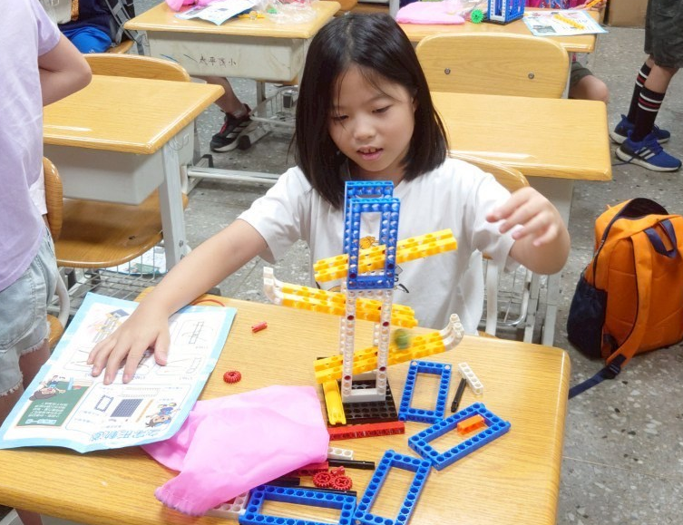





太平暑期育樂營-化學營
(☞ﾟヮﾟ)☞
☜(ﾟヮﾟ☜)

Slide 13


運動後的早餐補給
📢內湖運動中心

Slide 14




內湖大潤發 ／叔叔家和堂妹玩

Slide 15








和堂妹玩拼圖
陪堂妹去7-11買多多喝

Slide 16




圓山羽毛球場
好舒服!

Slide 17




猴硐坑媒礦主題園區
↷
↪這是要分類不同的礦石喔
撥
開
礦
石
才
看
得
到
字

Slide 18



猴硐坑媒礦主題園區

Slide 19


我最愛的家人
↷
↷
我的堂妹~米米

Slide 20



猴硐車站
🚗🚓🚕🛺🚙
🚗🚓🚕🛺🚙
………

Slide 21


戶外天空步道
🐾下面就是滾滾溪水，有點可怕🐾

Slide 22




好好玩!
搭乘小火車
來到礦煤場DIY

Slide 23


夜遊台北市動物園

Slide 24



好可愛喔!
我跟印度星龜拍照
↷
這裡有一隻
綠色的小毛毛蟲
↷
↷
我跟兩棲類的青蛙拍照

Slide 25




羚羊
駱駝
與哥哥.姊姊
一起拍照

Slide 26



和風景拍照
好美的風景!
和雙冠蜥拍照

Slide 27




大家一起和大象合照
這是大猩猩

Slide 28


最後，跟大家分享，
我隨手一捏的 蝸牛 ！是不是非常的像呢？
我超喜歡的喔💖

